Slide 1
BÁO CÁO TÌNH HÌNH KINH TẾ - XÃ HỘI THÁNG 02 VÀ NHIỆM VỤ TRỌNG TÂM THÁNG 3 NĂM 2024
ỦY BAN NHÂN DÂN TỈNH BÌNH ĐỊNH
Bình Định, tháng 3 năm 2024

Slide 2
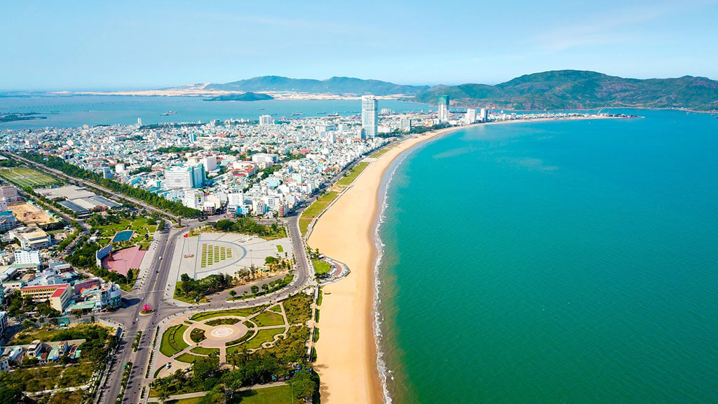
01
Phần
TÌNH HÌNH KINH TẾ - XÃ HỘI THÁNG 02 NĂM 2024

Slide 3
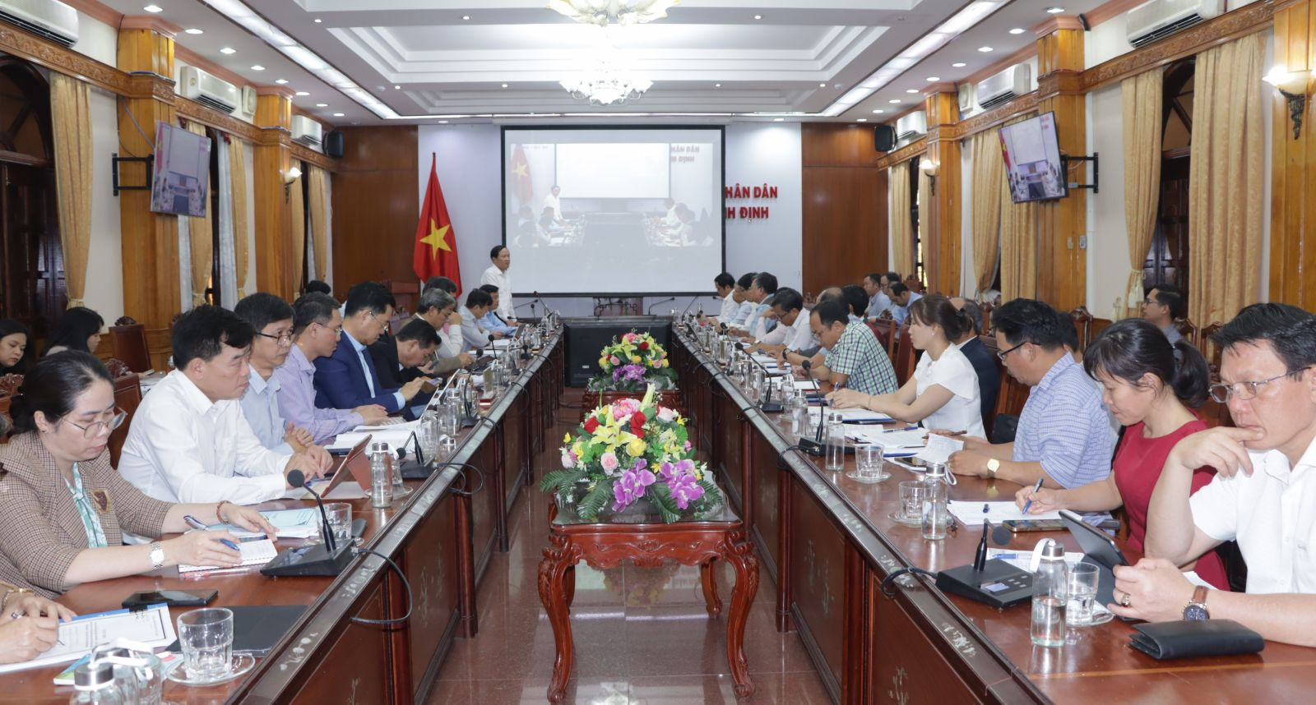
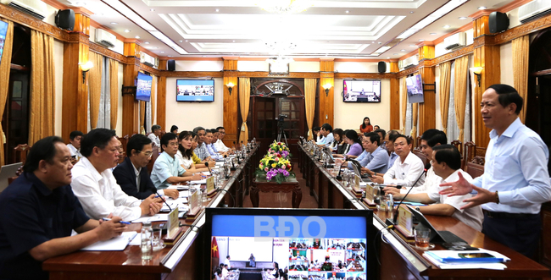
* TÌNH HÌNH KINH TẾ - XÃ HỘI 02 THÁNG NĂM 2024
Trong tháng 02 tháng đầu năm 2024, UBND tỉnh Bình Định tập trung triển khai kế hoạch thực hiện các mục tiêu, nhiệm vụ trọng tâm năm 2024 và công tác đón Tết Nguyên đán Giáp Thìn
Triển khai Nghị Quyết số 75/NQ-HĐND ngày 06/12/2023 của Hội đồng nhân dân tỉnh về nhiệm vụ phát triển kinh tế - xã hội năm 2024, ngay đầu tháng 01/2024, lãnh đạo UBND tỉnh đã tổ chức làm việc với tất cả các sở, ban, ngành, địa phương trên địa bàn tỉnh để nắm chắc tình hình, chỉ đạo các cấp, các ngành, các địa phương trong tỉnh hoàn thành đạt mức cao nhất kế hoạch phát triển kinh tế - xã hội năm 2024
Các địa phương đã giao xong Kế hoạch năm 2024 theo chỉ đạo của UBND tỉnh tại văn bản số 9495/UBND-TH ngày 14/12/2023

Slide 4
I. KẾT QUẢ THỰC HIỆN CHỈ TIÊU HĐND VÀ UBND TỈNH GIAO
STT | Chỉ tiêu | Đơn vị | Kế hoạch năm 2024 UBND tỉnh giao | Lũy kế thực hiện 02 tháng đầu năm 2023 | Thực hiện tháng 01 năm 2024 | Thực hiện tháng 02 năm 2024 | Lũy kế thực hiện 02 tháng đầu năm 2024 | Thực hiện 02 tháng năm 2024 so với kế hoạch năm 2024 | Thực hiện 02 tháng đầu năm 2024 so với cùng kỳ
1 | 2 | 3 | 4 | 5 | 6 | 7 | 8 | 9 | 10
I | CHỈ TIÊU HỘI ĐỒNG NHÂN DÂN TỈNH GIAO
1 | Tốc độ tăng GRDP | % | 7,5 - 8,0 | - | - | - | -
 | Trong đó:
 | - Nông, lâm, thuỷ sản | % | 3,2 - 3,6 | - | - | - | -
 | - Công nghiệp và xây dựng | % | 10,3 - 10,9 | - | - | - | -
 | + Công nghiệp | % | 9,2 - 9,7 | - | - | - | -
 | + Xây dựng | % | 12,2 - 13,0 | - | - | - | -
 | - Dịch vụ | % | 7,9 - 8,4 | - | - | - | -
 | - Thuế sản phẩm trừ trợ cấp sản phẩm | % | 9,0 - 9,5 | - | - | - | -
 | - GRDP bình quân đầu người | Triệu đồng | 85,3 - 85,7 | - | - | - | -
2 | Chỉ số sản xuất CN (IIP) | % | 7,0 - 7,7 | 6,82 | 15,9 | -3,41 | 6,32 | -0,68 | -0,5
3 | Kim ngạch xuất khẩu | Triệu USD | 1.650 | 220,6 | 146,6 | 109,9 | 256,5 | 15,55% | 116,30%
4 | Tổng thu ngân sách trên địa bàn | Tỷ đồng | 15.000 | 1.573,1 | 1.343,4 | 857,9 | 2.012,1 | 13,41% | 127,91%
 | Trong đó:
 | - Thu nội địa | Tỷ đồng | 14.267 | 1.524,8 | 1.197,9 | 619,9 | 1.817,8 | 12,74% | 119,22%
 | - Thu thuế từ hoạt động xuất nhập khẩu | Tỷ đồng | 450 | 38,5 | 108,8 | 48,8 | 157,6 | 35,02% | 409,35%
5 | Tốc độ tăng Tổng vốn đầu tư phát triển toàn xã hội | % | 10,5 |  | - | - | -

Slide 5
I. KẾT QUẢ THỰC HIỆN CHỈ TIÊU HĐND VÀ UBND TỈNH GIAO
STT | Chỉ tiêu | Đơn vị | Kế hoạch năm 2024 UBND tỉnh giao | Lũy kế thực hiện 02 tháng đầu năm 2023 | Thực hiện tháng 01 năm 2024 | Thực hiện tháng 02 năm 2024 | Lũy kế thực hiện 02 tháng đầu năm 2024 | Thực hiện 02 tháng năm 2024 so với kế hoạch năm 2024 | Thực hiện 02 tháng đầu năm 2024 so với cùng kỳ
1 | 2 | 3 | 4 | 5 | 6 | 7 | 8 | 9 | 10
I | CHỈ TIÊU HỘI ĐỒNG NHÂN DÂN TỈNH GIAO
6 | Duy trì mức sinh thay thế bình quân mỗi phụ nữ trong độ tuổi sinh đẻ có từ 2,0 đến 2,2 con |  | Duy trì | - | - | - | - | - | -
7 | Tạo việc làm mới | Người | 32.500 | - | - | - | - | - | -
8 | Tỷ lệ lao động đã qua đào tạo, bồi dưỡng nghề | % | 64 | - | - | - | - | - | -
9 | Giảm tỷ lệ hộ nghèo theo tiêu chí mới | % | 2,0 | - | - | - | - | - | -
10 | Tỷ lệ người lao động tham gia bảo hiểm xã hội | % | 19,3 | - | - | - | - | - | -
11 | Tỷ lệ dân số tham gia bảo hiểm y tế | % | 96,1 | - | - | - | - | - | -
12 | Tỷ lệ trạm y tế có bác sỹ | % | 100 | - | - | - | - | - | -
13 | Tỷ lệ xã đạt chuẩn quốc gia về y tế | % | 90,6 | - | - | - | - | - | -
14 | Số giường bệnh kế hoạch trên 1 vạn dân | Giường | 38 | - | - | - | - | - | -
15 | Tỷ lệ trẻ em dưới 5 tuổi suy dinh dưỡng thể nhẹ cân | % | ≤ 7,0 | - | - | - | - | - | -
16 | Tỷ lệ che phủ rừng | % | 57,7 | - | - | - | - | - | -
17 | Tỷ lệ dân cư nông thôn sử dụng nước hợp vệ sinh | % | 100 | - | - | - | - | - | -
 | Trong đó: Tỷ lệ sử dụng nước sạch | % | 36 | - | - | - | - | - | -
18 | Tỷ lệ dân cư đô thị sử dụng nước sạch | % | 88 - 90 | - | - | - | - | - | -
19 | Tỷ lệ chất thải rắn ở đô thị được thu gom | % | 90 - 95 | - | - | - | - | - | -
20 | Tỷ lệ chất thải rắn ở nông thôn được thu gom | % | 70 - 75 | - | - | - | - | - | -
21 | Số lượng căn hộ nhà ở xã hội hoàn thành | Căn hộ | 1.400 | - | - | - | - | - | -

Slide 6
I. KẾT QUẢ THỰC HIỆN CHỈ TIÊU HĐND VÀ UBND TỈNH GIAO (tt)
STT | Chỉ tiêu | Đơn vị | Kế hoạch năm 2024 UBND tỉnh giao | Lũy kế thực hiện 02 tháng đầu năm 2023 | Thực hiện tháng 01 năm 2024 | Thực hiện tháng 02 năm 2024 | Lũy kế thực hiện 02 tháng đầu năm 2024 | Thực hiện 02 tháng năm 2024 so với kế hoạch năm 2024 | Thực hiện 02 tháng đầu năm 2024 so với cùng kỳ
1 | 2 | 3 | 4 | 5 | 6 | 7 | 8 | 9 | 10
II | CÁC CHỈ TIÊU KHÁC ỦY BAN NHÂN DÂN TỈNH GIAO
1 | Tổng mức bán lẻ hàng hóa và doanh thu dịch vụ tiêu dùng | Tỷ đồng | 114.700 | 16.841,1 | 8.954,6 | 9.368,6 | 18.323,2 | 15,97% | 108,80%
2 | Số xã đạt chuẩn nông thôn mới | Xã | 2 |  | - | - | -
3 | Số xã đạt chuẩn nông thôn mới nâng cao | Xã | 11 |  | - | - | -
4 | Số xã đạt chuẩn nông thôn mới kiểu mẫu | Xã | 4 |  | - | - | -
5 | Tổng lượng khách du lịch | Lượt khách | 5.500.000 | 954.130 | 490.000 | 770.000 | 1.260.000 | 22,91% | 132,06%
6 | Doanh thu du lịch thuần túy | Tỷ đồng | 18.500 | 1.979 | 1.024 | 1.083 | 2.107 | 11,39% | 106,47%
7 | Thu hút dự án mới | Dự án | 100 | 14 | 9 | 2 | 11 | 11,00% | 78,57%
8 | Số doanh nghiệp thành lập mới | Doanh nghiệp | 1.000 | 166 | 117 | 45 | 162 | 16,20% | 97,59%
9 | Số vốn đăng ký của doanh nghiệp thành lập mới | Tỷ đồng | 10.000 | 2.205,0 | 351,2 | 265,5 | 616,7 | 6,17% | 27,97%
10 | Phòng chống lấn chiếm đất đai
- | Số vụ vi phạm được giải quyết trong năm | Số vụ | 9.500 |  | - | - | -
11 | Giải phóng mặt bằng
- | Số lượng công trình, dự án hoàn thành GPMB so với tổng số dự án trên địa bàn | % | ≥ 50 |  | - | - | -

Slide 7
II. PHÂN TÍCH CHI TIẾT CÁC NGÀNH, LĨNH VỰC
1. Nông, lâm, thủy sản
1.1. Nông nghiệp
1.1.1 Trồng trọt
Trong tháng 02/2024, ngành Nông nghiệp tiếp tục chỉ đạo các địa phương tập trung triển khai sản xuất vụ Đông Xuân 2023-2024 Toàn tỉnh đã gieo sạ 46.828 ha lúa Đông Xuân, bằng 99,9% so với cùng kỳ. Diện tích gieo trồng một số cây trồng cạn khác như sau: Cây ngô 2.184 ha, giảm 5,8% so với cùng kỳ; lạc 8.518 ha, tương đương so với cùng kỳ; rau các loại 5.721 ha, tăng 0,4% so với cùng kỳ. Hiện nay, nông dân đang tiếp tục làm đất, gieo trồng các cây trồng cạn vụ Đông Xuân 2023-2024. Nhìn chung, cây trồng vụ Đông Xuân năm nay sinh trưởng và phát triển tốt.

Slide 8
1.1.2. Chăn nuôi
Trong tháng tình hình chăn nuôi trên địa bàn tỉnh nhìn chung phát triển ổn định. Giá các sản phẩm chăn nuôi có nhiều khởi sắc trong dịp cận Tết và được duy trì ở mức khá, từ 54.000 – 57.000 đồng/kg đối với lợn và 55.000 đồng/kg đối với gà. Sản lượng thịt hơi xuất chuồng (lợn, bò, gà) trong 02 tháng đầu năm đều tăng so với cùng kỳ. Trong đó thịt lợn hơi tăng 4,2% so với cùng kỳ; thịt bò tăng 4,3% so với cùng kỳ và thịt gà hơi tăng 16% so với cùng kỳ. Do lượng thịt hơi xuất chuồng tăng mạnh trong thời gian diễn ra Tết Nguyên đán nên tổng đàn vật nuôi hiện giảm so với cùng kỳ, người dân chưa kịp tái đàn bằng số lượng trước Tết. Hiện nay người dân bắt đầu tái đàn mạnh trở lại sau Tết. Tổng đàn vật nuôi tháng 02/2024 ước đạt: Đàn bò 301.200 con, giảm 0,8% so với cùng kỳ; đàn lợn (không tính lợn con theo mẹ) 632.700 con, giảm 3,5% so với cùng kỳ; đàn gia cầm 9,1 triệu con, giảm 0,6% so với cùng kỳ. Tình hình dịch bệnh gia súc, gia cầm cơ bản được kiểm soát và xử lý tốt, không ảnh hưởng lớn đến công tác chăn nuôi.

Slide 9
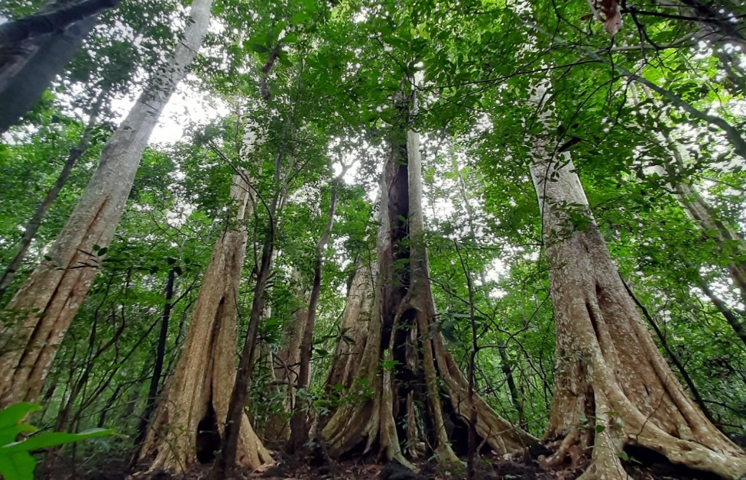
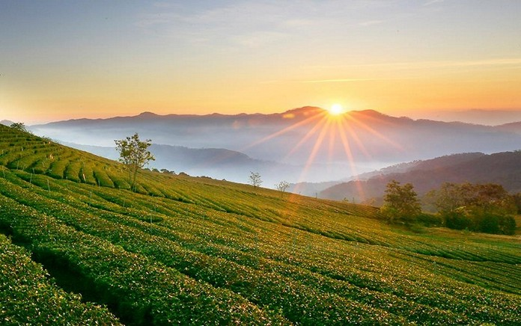
1.1.3. Lâm nghiệp
Sản xuất lâm nghiệp trong tháng chủ yếu là công tác trồng, chăm sóc và bảo vệ rừng. Hiện nay, các đơn vị đang chuẩn bị thực hiện công tác chăm sóc rừng đợt 1 năm 2024 theo đúng lịch thời vụ, tạo điều kiện cho cây trồng sinh trưởng và phát triển tốt. Tiếp tục mời gọi các doanh doanh nghiệp chế biến gỗ liên doanh, liên kết đầu tư trồng rừng để chủ động nguồn nguyên liệu, xây dựng mô hình tổ chức sản xuất lâm nghiệp theo hình thức liên kết, hợp tác chặt chẽ giữa các doanh nghiệp sản xuất, chế biến với các hộ gia đình, cá nhân, tổ chức trồng rừng để phát triển vùng nguyên liệu gỗ. Kết quả thực hiện trồng rừng cây gỗ lớn: Trong tháng không có diện tích trồng, chuyển hóa rừng cây gỗ lớn. Lũy kế đến nay, diện tích trồng rừng gỗ lớn trên địa bàn tỉnh là 9.882 ha

Slide 10
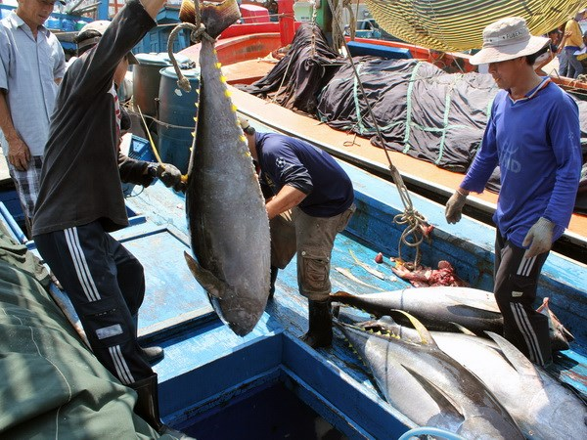
1.1.4. Thủy sản
Sản lượng khai thác thủy sản 02 tháng đầu năm ước đạt 41.724 tấn, tăng 20,4% so với cùng kỳ. Sản lượng khai thác thủy sản biển tăng do trong 2 tháng đầu năm thời tiết thuận lợi, số tàu hoạt động khai thác thủy sản tang dẫn đến sản lượng khai thác tăng cao hơn so với cùng kỳ. Đồng thời hoạt động khai thác cá ngừ đại dương có nhiều thuận lợi. Theo số liệu thống kê từ các cảng Quy Nhơn, Đề Gi, Tam Quan, trong 2 tháng đầu năm số tàu cập cảng là 1.282 tàu, tăng 24% so với cùng kỳ (cùng kỳ là 1.033 tàu); Tổng sản lượng khai thác cá ngừ đại dương 3.271 tấn, tăng 50,9% so với cùng kỳ (cùng kỳ là 2.168 tấn). Toàn tỉnh tiếp tục tập trung triển khai thực hiện các nhiệm vụ, giải pháp cấp bách, trọng tâm chống khai thác hải sản bất hợp pháp, không báo cáo và không theo quy định, gỡ cảnh báo “Thẻ vàng” của Ủy ban châu Âu

Slide 11
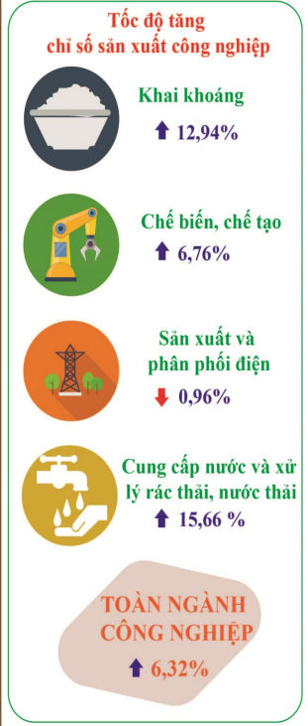
2. Công nghiệp – xây dựng
2.1. Công nghiệp
Chỉ số sản xuất công nghiệp (IIP) tháng 02/2024 giảm 3,41% so với cùng kỳ. Nguyên nhân chủ yếu chỉ số sản xuất công nghiệp tháng 02/2024 giảm so với cùng kỳ là do thời gian sản xuất tháng 02 ngắn hơn so với cùng kỳ (tháng 02/2024, các doanh nghiệp, cơ sở sản xuất nghỉ Tết Nguyên đán khoảng 7 - 10 ngày). Tính chung 02 tháng đầu năm, chỉ số sản xuất công nghiệp (IIP) tăng 6,32% so với cùng kỳ Một số ngành có chỉ số sản xuất tăng cao so với cùng kỳ như: Sản xuất giường, tủ, bàn, ghế tăng 12,81%; sản xuất chế biến thực phẩm tăng 7,85%; sản xuất trang phục tăng 5,71%...
Chỉ số IIP 02 tháng năm 2024

Slide 12
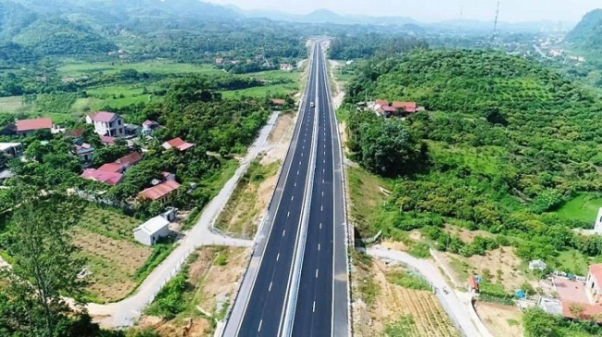
2. Công nghiệp – xây dựng
2.2. Xây dựng
Tập trung thực hiện công tác bồi thường, GPMB dự án cao tốc Bắc-Nam đoạn qua địa bàn tỉnh; đã bàn giao mặt bằng 117,4/117,8km chiều dài toàn tuyến, đạt 99,5% Hiện nay còn tổng cộng 03 tổ chức (01 trên địa bàn thị xã Hoài Nhơn; 01 trên địa bàn thị xã An Nhơn và 01 trên địa bàn huyện Tuy Phước), chưa thống nhất phương án, nhận tiền, bàn giao mặt bằng. Cụ thể: - Chi nhánh công trình Viettel Bình Định trên địa bàn thị xã Hoài Nhơn; - Công ty Hồng Hà, địa bàn An Nhơn; - Công ty TNHH Vũ Hà, địa bàn Tuy Phước. Các ngành, các địa phương tiếp tục triển khai các giải pháp nâng cao chất lượng các công trình xây dựng cơ bản trên địa bàn tỉnh.

Slide 13
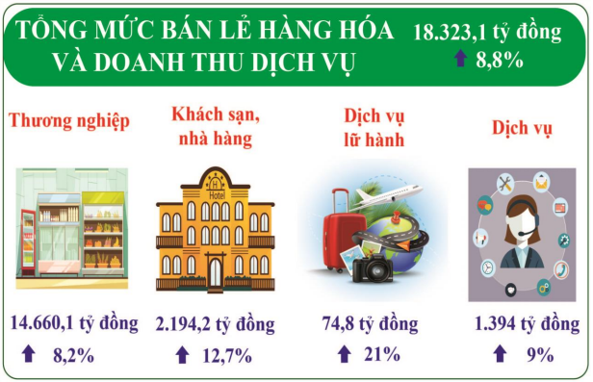
3. Thương mại, dịch vụ, du lịch, tài chính
3.1. Thương mại, dịch vụ
Tháng 02/2024 là Tết Nguyên đán Giáp Thìn năm 2024 nên nhu cầu mua sắm tại các chợ truyền thống, siêu thị và trung tâm thương mại nhộn nhịp và sôi động hơn so với những tháng trước. Thị trường hàng hóa phong phú, đa dạng, giá cả ổn định, đáp ứng tốt nhu cầu mua sắm, tiêu dùng của người dân. Tổng mức bán lẻ hàng hóa và doanh thu dịch vụ tiêu dùng tháng 02 tháng đầu năm ước đạt 18.323,1 tỷ đồng, tăng 8,8% so với cùng kỳ Công tác kiểm tra, kiểm soát thị trường trước, trong và sau Tết được tăng cường góp phần đáng kể ổn định thị trường

Slide 14
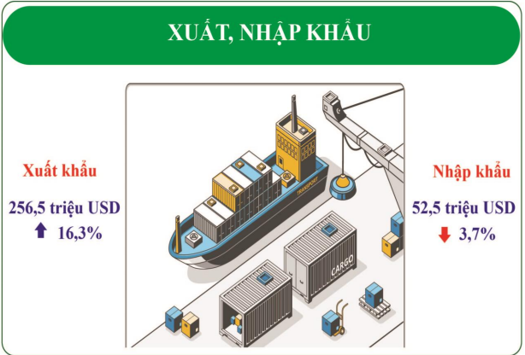
3.2. Xuất Nhập khẩu
Kim ngạch xuất khẩu hàng hóa tháng 02/2024 ước đạt 110 triệu USD, giảm 25% so với tháng trước và giảm 3,1% so với cùng kỳ Tính chung 02 tháng, kim ngạch xuất khẩu đạt 256,5 triệu USD, đạt 15,55% kế hoạch năm (kế hoạch năm 2024 là 1.650 triệu USD), tăng 16,3% so với cùng kỳ. Các nhóm hàng xuất khẩu tăng mạnh so cùng kỳ gồm sắn và sản phẩm từ sắn tăng 46,4%; Quặng và khoáng sản khác tăng 168,8%; Sản phẩm từ chất dẻo tăng 30,4%; Gỗ tăng 2,1%; Sản phẩm gỗ tăng 1,9%; Hàng dệt may tăng 4,1%; Giày dép các loại tăng 25,7%. Kim ngạch nhập khẩu hàng hóa tháng 02 tháng ước đạt 52,5 triệu USD, giảm 3,7% so với cùng kỳ
Notes:
Kim ngạch xuất khẩu dịch vụ năm 2022, ước đạt 12,9 tỷ USD, tăng 145,2% so với năm 2021;
Kim ngạch nhập khẩu dịch vụ ước đạt 25,5 tỷ USD, tăng 23,6%;
Nhập siêu dịch vụ là 12,6 tỷ USD (trong đó phí dịch vụ vận tải và bảo hiểm trong hàng hóa nhập khẩu là 9 tỷ USD).

Slide 15
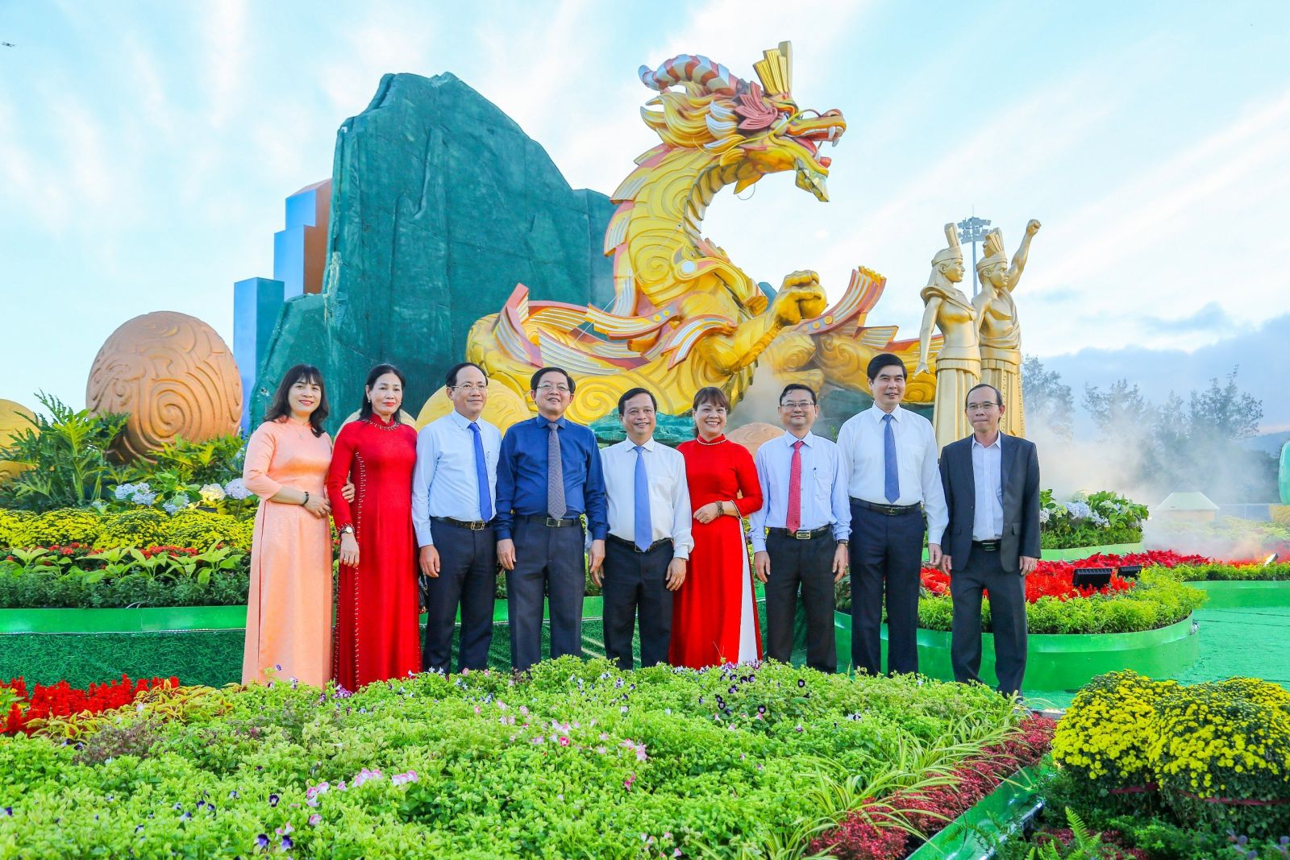
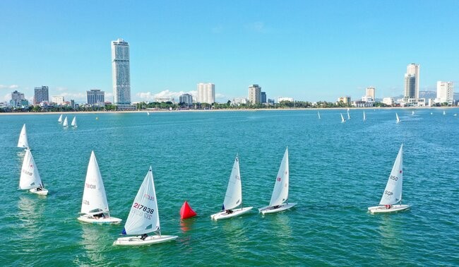
3.3. Du lịch
Để thu hút du khách đến tham quan, tạo không khí vui tươi mừng năm mới, ngành du lịch đã xây dựng, tổ chức nhiều Chương trình, sự kiện thu hút nhân dân và du khách tham quan, thưởng thức. Qua đó, đánh dấu bước khởi đầu thành công trong chuỗi các sự kiện văn hoá - thể thao - du lịch của tỉnh Bình Định năm 2024 Tại các khu, điểm, điểm đến du lịch; các cơ sở lưu trú lớn đã trang trí các biểu tượng về Tết cổ truyền Việt Nam tại các khu vực riêng để du khách check-in, chụp ảnh và có nhiều chương trình khuyến mãi, giảm giá hấp dẫn để thu hút khách Lượng khách du lịch đến tỉnh tháng 02 đạt khoảng 770.000 nghìn lượt. Lũy kế 02 tháng đầu năm, tổng lượt khách du lịch đạt khoảng 1,2 triệu lượt, tăng 32,1% so với cùng kỳ Tỉnh tiếp tục đẩy mạnh quảng bá xúc tiến để đưa Bình Định là địa phương dẫn đầu về đón khách du lịch MICE của khu vực miền Trung và cả nước, trong 02 tháng đầu năm 2024, cả tỉnh đã tổ chức hơn 35 hội nghị, hội thảo thu hút gần 6.500 lượt khách

Slide 16
3.4. Tài chính
Thu nội địa
(trừ tiền SDĐ, XSKT và lợi nhuận được chia)
3.4.1. Thu ngân sách tỉnh
1.293,3 tỷ đồng, đạt 12,7% dự toán
Tăng 19,2%
Tổng thu ngân sách nhà nước
2.012,1 tỷ đồng, đạt 13,4% dự toán
Thu tiền sử dụng đất
Tăng 27,9%
489,7 tỷ đồng, đạt 8,0% dự toán
Tăng 75,2%
Thu Xuất nhập khẩu
157,6 tỷ đồng, đạt 35% dự toán
Tăng 309,6%
Tổng chi ngân sách nhà nước: 2.945 tỷ đồng, đạt 13,7% dự toán; Giảm 2,3%

Slide 17
3.4.2. Thu ngân sách các huyện, thị xã, thành phố
Đơn vị tính: Triệu đồng
TT | Huyện, thị xã, thành phố | Dự toán năm 2024 |  |  | Lũy kế thực hiện 02 tháng |  |  | So sánh với dự toán 2024 (%) |  |  | So sánh với cùng kỳ năm 2023 (%)
 |  | Thu NSNN huyện, thị xã, thành phố | Trong đó |  | Thu NSNN huyện, thị xã, thành phố | Trong đó |  | Thu NSNN huyện, thị xã, thành phố | Trong đó |  | Thu NSNN huyện, thị xã, thành phố | Trong đó
 |  |  | Tiền sử dụng đất huyện, thị xã, thành phố hưởng | Thu NSNN huyện, thị xã, thành phố trừ tiền sử dụng đất |  | Tiền sử dụng đất huyện, thị xã, thành phố hưởng | Thu NSNN huyện, thị xã, thành phố trừ tiền sử dụng đất |  | Tiền sử dụng đất huyện, thị xã, thành phố hưởng | Thu NSNN huyện, thị xã, thành phố trừ tiền sử dụng đất |  | Tiền sử dụng đất huyện, thị xã, thành phố hưởng | Thu NSNN huyện, thị xã, thành phố trừ tiền sử dụng đất
A | B | 1 | 2 | 3 | 4 | 5 | 6 | 7 | 8 | 9 | 10 | 11 | 12
 | Tổng số | 7.843.260 | 2.512.000 | 5.331.260 | 1.377.273 | 353.930 | 1.023.343 | 17,6 | 14,1 | 19,2 | 110,0 | 139,7 | 102,4
1 | Vân Canh | 133.862 | 5.000 | 128.862 | 53.467 | 271 | 53.197 | 39,9 | 5,4 | 41,3 | 122,2 | 131,7 | 122,2
2 | An Lão | 47.316 | 10.000 | 37.316 | 12.982 | 3.531 | 9.451 | 27,4 | 35,3 | 25,3 | 65,4 | 32,5 | 105,1
3 | Phù Mỹ | 390.577 | 150.000 | 240.577 | 101.645 | 53.864 | 47.781 | 26,0 | 35,9 | 19,9 | 182,0 | 387,1 | 113,9
4 | Tuy Phước | 556.004 | 305.000 | 251.004 | 125.999 | 74.007 | 51.991 | 22,7 | 24,3 | 20,7 | 261,8 | 897,5 | 130,4
5 | Vĩnh Thạnh | 93.126 | 10.000 | 83.126 | 20.946 | 912 | 20.035 | 22,5 | 9,1 | 24,1 | 91,8 | 4.900,9 | 87,9
6 | Tây Sơn | 257.357 | 135.000 | 122.357 | 51.811 | 5.742 | 46.069 | 20,1 | 4,3 | 37,7 | 157,0 | 266,7 | 149,3
7 | An Nhơn | 1.000.770 | 600.000 | 400.770 | 186.130 | 40.001 | 146.130 | 18,6 | 6,7 | 36,5 | 94,6 | 67,5 | 106,2
8 | Hoài Nhơn | 746.395 | 430.000 | 316.395 | 127.629 | 65.405 | 62.225 | 17,1 | 15,2 | 19,7 | 152,1 | 251,9 | 107,3
9 | Phù Cát | 543.578 | 317.000 | 226.578 | 83.300 | 30.264 | 53.036 | 15,3 | 9,5 | 23,4 | 48,8 | 39,7 | 56,2
10 | Quy Nhơn | 3.969.796 | 500.000 | 3.469.796 | 599.185 | 76.364 | 522.821 | 15,1 | 15,3 | 15,1 | 107,9 | 161,1 | 102,9
11 | Hoài Ân | 104.479 | 50.000 | 54.479 | 14.178 | 3.570 | 10.608 | 13,6 | 7,1 | 19,5 | 62,9 | 39,3 | 78,8

Slide 18
4. Đầu tư công
STT | Tên nguồn | ∑ Kế hoạch 2024 | Giải ngân | Tỷ lệ giải ngân (%)
 | TỔNG SỐ | 8.622.059 | 1.152.664 | 13,37
I | VỐN NGÂN SÁCH ĐỊA PHƯƠNG | 7.345.122 | 865.209 | 11,78
1 | Trong đó: Nguồn thu tiền sử dụng đất | 6.080.300 | 624.206 | 10,27
II | VỐN TRUNG ƯƠNG HỖ TRỢ CÓ MỤC TIÊU (TRONG NƯỚC) | 751.760 | 199.288 | 26,51
IV | CHƯƠNG TRÌNH MỤC TIÊU QUỐC GIA | 340.327 | 41.278 | 12,13
VI | VỐN NƯỚC NGOÀI (ODA) | 184.850 | 46.888 | 25,37
Ngay sau từ đầu năm 2024, UBND tỉnh đã ban hành Chỉ thị số 02/CT-UBND ngày 09/01/2024 về việc đẩy mạnh giải ngân đầu tư công vốn ngân sách nhà nước do tỉnh quản lý năm 2024. UBND tỉnh đã giao nhiệm vụ, phân công lãnh đạo chịu trách nhiệm theo dõi tiến độ thực hiện cho từng dự án ngay từ đầu năm, nhất là các dự án trọng điểm của tỉnh, các Chương trình mục tiêu quốc gia. Giá trị giải ngân vốn đầu tư công do tỉnh quản lý đến 28/02/2024 là 1.152,6 tỷ đồng, đạt 15,65% Kế hoạch vốn do Thủ tướng Chính phủ giao (KH TTgCP giao: 7.365,6 tỷ đồng), đạt 13,37% kế hoạch vốn do HĐND tỉnh giao (HĐND tỉnh giao 8.622,1 tỷ đồng)

Slide 19
5. Thu hút đầu tư và quản lý đăng ký doanh nghiệp
5.1. Thu hút đầu tư
* Kết quả giao chỉ tiêu các Cụm Công nghiệp
Giao chỉ tiêu CCN: UBND tỉnh đã có Quyết định giao chỉ tiêu cho 46 CCN, trong đó có 19 CCN do doanh nghiệp làm chủ đầu tư và 27 CCN do Nhà nước làm chủ đầu tư. Kết quả triển khai thực hiện: 100% các CCN đã xây dựng Kế hoạch chi tiết đầu tư xây dựng hạ tầng kỹ thuật các CCN đảm bảo tiến độ theo chỉ tiêu được giao. Đối với các CCN do Nhà nước làm Chủ đầu tư: UBND các huyện, thị xã, thành phố đã chỉ đạo BQL Dự án đầu tư xây dựng và phát triển Quỹ đất cấp huyện triển khai thực hiện việc quản lý, đầu tư xây dựng hạ tầng kỹ thuật các CCN, tập trung hoàn thiện hồ sơ pháp lý CCN. Đối với CCN do doanh nghiệp làm CĐT: một số CCN đã triển khai đảm bảo tiến độ theo chỉ tiêu đề ra như CCN Gò Cầy (đã hoàn thành thủ tục và đầu tư xây dựng cơ bản hoàn thiện hạ tầng kỹ thuật CCN), CCN Bình Nghi (đã hoàn thành (1) Báo cáo nghiên cứu khả thi, thiết kế cơ sở, (2) Báo cáo đánh giá tác động môi trường CCN, (3) thẩm duyệt phòng cháy chữa cháy, (4) thiết kế bản vẽ thi công và dự kiến khởi công trong Quý 1/2024) , CCN Đệ Đức – Hoài Tân (đã hoàn thành (1) Báo cáo nghiên cứu khả thi, thiết kế cơ sở, (2) Báo cáo đánh giá tác động môi trường CCN và dự kiến khởi công trong Quý 1/2024)…

Slide 20
5.1. Thu hút đầu tư (tt)
Kết quả thu hút đầu tư 02 tháng đầu năm 2024 như sau: + Về đầu tư nước ngoài (FDI): Từ đầu năm đến nay chưa phát sinh dự án mới.
+ Về đầu tư trong nước: Trong tháng 02, toàn tỉnh thu hút mới 02 dự án đầu tư với tổng vốn đăng ký đầu tư là 31,5 tỷ đồng, trong đó có 01 dự án nằm trong cụm công nghiệp và 01 dự án nằm ngoài khu kinh tế, khu công nghiệp, cụm công nghiệp. Cụ thể như sau: (1) Dự án Mở rộng Nhà máy may Sinh Phát do Công ty TNHH Sinh Phát V N đầu tư tại Khu phố Giao Hội 1, phường Hoài Tân, thị xã Hoài Nhơn với tổng số vốn đăng ký là 6,5 tỷ đồng; (2) Dự án Nhà máy chế biến gỗ và sản xuất đồ gỗ nội thất xuất khẩu do Công ty TNHH Sản xuất Thương mại VinaForest đầu tư tại Lô CN6, CN8, Cụm công nghiệp Bình Nghi, thôn 3, xã Bình Nghi, huyện Tây Sơn với tổng số vốn đăng ký là 25 tỷ đồng.

Slide 21
5.1. Thu hút đầu tư (tt)
Lũy kế từ đầu năm đến nay, toàn tỉnh thu hút mới 11 dự án đầu tư trong nước với tổng vốn đăng ký là 1.748,6 tỷ đồng. Trong đó: - Ngoài Khu kinh tế, Khu công nghiệp là 07 dự án. Trong đó: + 06 dự án có vốn đầu tư trên 20 tỷ đồng. + 01 dự án có vốn đầu tư dưới 20 tỷ đồng. - Trong Khu kinh tế, Khu công nghiệp là 04 dự án. Trong đó: + 01 dự án có vốn đầu tư trên 100 tỷ đồng. + 03 dự án có vốn đầu tư dưới 100 tỷ đồng. Bên cạnh đó đã thực hiện điều chỉnh 09 dự án với vốn đầu tư tăng thêm khoảng 250 tỷ đồng

Slide 22
5.1. Thu hút đầu tư (tt):
STT | Địa phương | Chỉ tiêu 2024 | Đã thực hiện | Tỷ lệ | Vốn đầu tư đăng ký (đồng)
 | Tổng số dự án thu hút năm 2024 | 100 | 11 | 11% | 1.748.606.189.000
I | Chỉ tiêu giao cho Sở Kế hoạch và Đầu tư và UBND các huyện, thị xã, thành phố | 70 | 7 | 10% | 1.590.255.024.000
1 | Thành phố Quy Nhơn | 7 | 0 |  | 0
2 | Thị xã An Nhơn | 7 | 0 |  | 0
 | Ngoài CCN | 3 | 0 |  | 0
 | CCN Tân Đức | 2 | 0 |  | 0
 | CCN Nhơn Tân 1 | 1 | 0 |  | 0
 | CCN An Mơ | 1 | 0 |  | 0
3 | Thị xã Hoài Nhơn | 10 | 1 | 10% | 6.500.000.000
 | Ngoài CCN | 6 | 1 | 17% | 6.500.000.000
 | CCN Hoài Tân | 2 | 0 |  | 0
 | CCN Ngọc Sơn | 1 | 0 |  | 0
 | CCN Tường Sơn | 1 | 0 |  | 0
4 | Huyện An Lão | 4 | 0 |  | 0
5 | Huyện Hoài Ân | 4 | 0 |  | 0
6 | Huyện Phù Cát | 7 | 0 |  | 0
 | Ngoài CCN | 6 | 0 |  | 0
 | CCN Cát Trinh | 1 | 0 |  | 0
STT | Địa phương | Chỉ tiêu 2024 | Đã thực hiện | Tỷ lệ | Vốn đầu tư đăng ký (đồng)
7 | Huyện Phù Mỹ | 8 | 0 |  | 0
 | Ngoài CCN | 3 | 0 |  | 0
 | CCN Bình Dương | 1 | 0 |  | 0
 | CCN Đại Thạnh | 2 | 0 |  | 0
 | CCN Diêm Tiêu | 2 | 0 |  | 0
8 | Huyện Tây Sơn | 10 | 5 | 50% | 722.708.973.000
 | Ngoài CCN | 3 | 2 | 67% | 646.635.837.000
 | CCN Phú An | 1 | 0 |  | 0
 | CCN Cầu Nước Xanh | 1 | 0 |  | 0
 | CCN Hóc Bợm | 1 | 0 |  | 0
 | CCN Bình Nghi | 1 | 1 | 100% | 25.000.000.000
 | CCN Tây Giang | 1 | 0 |  | 0
 | CCN Bình Tân | 2 | 0 |  | 0
 | CCN Gò Cầy | 0 | 2 |  | 51.073.136.000
9 | Huyện Tuy Phước | 5 | 1 | 20% | 861.046.051.000
 | Ngoài CCN | 5 | 1 | 20% | 861.046.051.000
10 | Huyện Vân Canh | 5 | 0 |  | 0
11 | Huyện Vĩnh Thạnh | 3 | 0 |  | 0
II | Ban Quản lý Khu kinh tế và các KCN | 30 | 4 | 13% | 158.351.165.000
1 | KCN Becamex | 15 | 0 |  | 0
2 | KCN Hoà Hội | 7 | 0 |  | 0
3 | KCN Nhơn Hoà | 1 | 0 |  | 0
4 | KCN Nhơn Hội A | 7 | 0 |  | 0
5 | KCN Long Mỹ | 0 | 1 |  | 119.970.013.000
6 | KCN Phú Tài | 0 | 3 |  | 38.381.152.000
Thu hút đầu tư năm 2024 theo các địa phương và Khu Công nghiệp

Slide 23
5.2. Quản lý đăng ký doanh nghiệp: Tháng 02/2024
Doanh nghiệp thành lập mới
Tổng vốn đăng ký
162 doanh nghiệp
616,7 tỷ đồng
Giảm 2,5%
Giảm 72,04%
Giải thể
Tạm ngừng hoạt động
Hoạt động trở lại
27 doanh nghiệp
385 doanh nghiệp
169 doanh nghiệp
Nguyên nhân Tổng vốn đăng ký của các doanh nghiệp thành lập mới năm 2024 giảm mạnh so với năm 2023 vì đầu năm 2023 có doanh nghiệp dự án thành lập với số vốn đăng ký lớn (Công ty Cổ phần An Quang Holdings với vốn điều lệ 1.045 tỷ đồng)

Slide 24
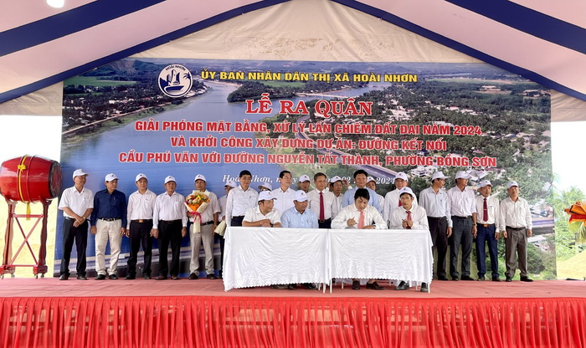
6. Tài nguyên - Môi trường
Công tác quản lý đất đai, tài nguyên khoáng sản và bảo vệ môi trường trên địa bàn tỉnh tiếp tục được tăng cường. UBND tỉnh đã chỉ đạo các sở, ngành, địa phương tăng cường công tác quản lý tài nguyên khoáng sản, kiểm tra, kịp thời xử lý nghiêm các trường hợp khai thác đất, đá, cát… trái phép, không đúng quy định. Ngày 21/02/2024, UBND thị xã Hoài Nhơn đã tổ chức Lễ ra quân giải phóng mặt bằng, xử lý lấn chiếm đất đai năm 2024. Đây là địa phương duy nhất trong 11 huyện, thị xã, thành phố tổ chức Lễ ra quân giải phóng mặt bằng, xử lý lấn chiếm đất đai

Slide 25
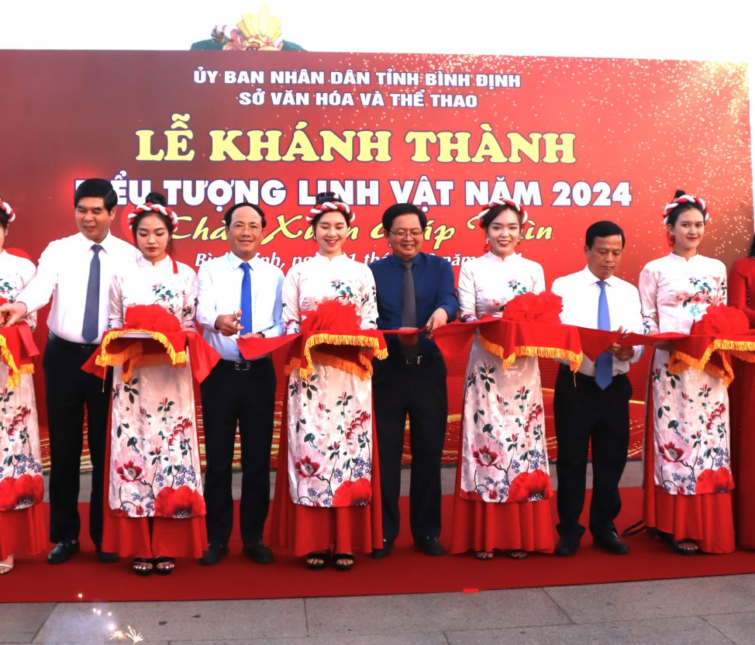
7. Văn hóa – xã hội
Ngành Giáo dục và Đào tạo đã chỉ đạo, kiểm tra, hướng dẫn các cơ sở giáo dục tiếp tục tổ chức dạy học sau thời gian nghỉ Tết Nguyên đán
Các hoạt động văn hoá, thông tin, văn nghệ, thể dục thể thao, báo chí, phát thanh truyền hình chuẩn bị mừng Đảng mừng Xuân, đón tết Giáp Thìn 2024 được các ngành và các địa phương quan tâm.
Công tác quảng bá Giải đua thuyền máy nhà nghề quốc tế UIM F1H2O giải mô tô nước UIM-ABP AQUABIKE (Grand Prix Bình Ðịnh 2024) được đẩy mạnh triển khai với nhiều sự kiện hấp dẫn, độc đáo.
Công tác phòng, chống dịch bệnh được tập trung triển khai kịp thời, hiệu quả. Đảm bảo đầy đủ thuốc, hóa chất, vật tư, thiết bị phòng chống dịch bệnh trên địa bàn tỉnh

Slide 26
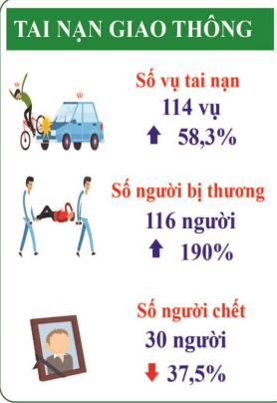
8. Công tác Nội chính
Tăng cường công tác kiểm tra cải cách hành chính, thực thi công vụ tại các cơ quan Đã tổ chức tốt công tác giao nhận quân năm 2024 theo chỉ tiêu kế hoạch đề ra Tình hình an ninh chính trị và trật tự an toàn xã hội cơ bản ổn định. Tuy nhiên tai nạn giao thông tăng cao. Trong tháng 02/2024 toàn tỉnh đã xảy ra 46 vụ tai nạn giao thông, làm chết 18 người và bị thương 36 người. Tính chung 2 tháng đầu năm 2024, trên địa bàn tỉnh xảy ra 114 vụ tai nạn giao thông, tăng 58,3% (tăng 42 vụ); số người chết là 30 người, giảm 37,5% (giảm 18 người); số người bị thương là 116 người, tăng 190% (tăng 76 người) so với cùng kỳ năm trước.

Slide 27
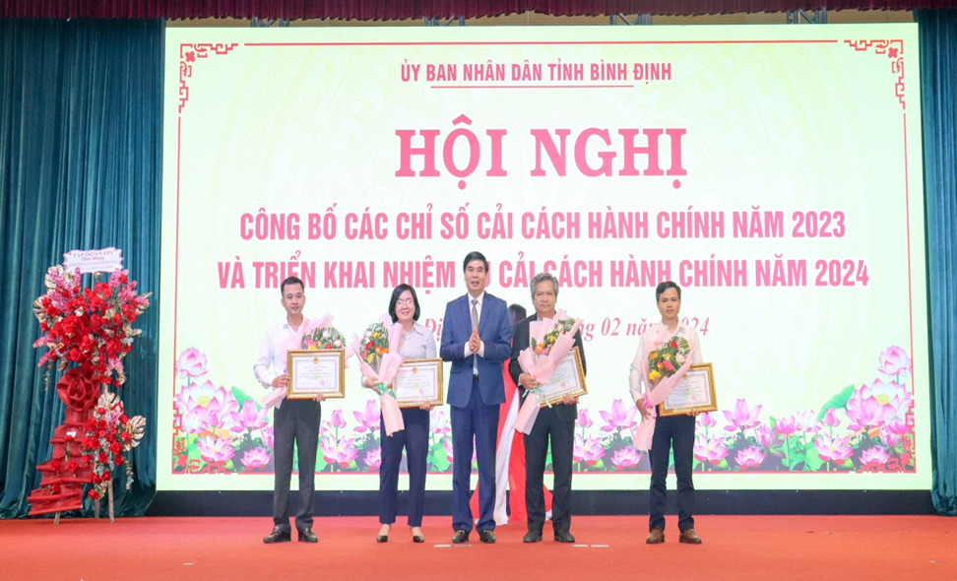
8. Công tác Nội chính (tt)
Ngày 29/02/2024, UBND tỉnh đã tổ chức Hội nghị Công bố các chỉ số cải cách hành chính năm 2023 và triển khai nhiệm vụ cải cách hành chính năm 2024 Hội nghị đã công bố Kết quả Chỉ số Cải cách hành chính (PAR INDEX), Chỉ số hài lòng của người dân, tổ chức đối với sự phục vụ của các cơ quan hành chính nhà nước (SIPAS), Chỉ số năng lực cạnh tranh các sở, ban, ngành và UBND các huyện, thị xã, thành phố (DDCI) năm 2023.

Slide 28
02
Phần
NHIỆM VỤ TRỌNG TÂM
THÁNG 3 NĂM 2024

Slide 29
1. NÔNG, LÂM, THỦY SẢN, QUẢN LÝ TÀI NGUYÊN – MÔI TRƯỜNG
Tập trung chỉ đạo sản xuất nông nghiệp, phòng chống dịch bệnh, quyết tâm giành thắng lợi vụ sản xuất Đông Xuân 2023-2024
Tăng cường mời gọi đầu tư, xây dựng các Nhà máy chế biến gia súc, gia cầm, thực phẩm, nông sản, lâm sản, thủy sản,… góp phần nâng cao giá trị sản xuất ngành nông, lâm, thủy sản
Tiếp tục thực hiện nghiêm túc, hiệu quả các chính sách hỗ trợ ngư dân khai thác hải sản xa bờ và khắc phục cảnh báo của Ủy ban châu Âu về chống khai thác thủy sản bất hợp pháp, không khai báo theo quy định (IUU)
Triển khai hiệu quả các phương án xử lý vấn đề môi trường. Tăng cường công tác kiểm tra, quản lý chống lấn chiếm đất đai, khai thác tài nguyên khoáng sản, mặt nước
Notes:
Duy trì tốc độ tăng trưởng và phát triển toàn diện nông, lâm, ngư nghiệp. Tập trung rà soát, bổ sung các cơ chế, chính sách, đề án, dự án, kế hoạch thực hiện Chương trình hành động của Tỉnh ủy về phát triển nông nghiệp ứng dụng công nghệ cao gắn với đẩy mạnh xây dựng nông thôn mới trên địa bàn tỉnh và Kế hoạch cơ cấu lại ngành nông nghiệp giai đoạn 2021-2025. Tổ chức thực hiện và bổ sung các cơ chế chính sách mới để khuyến khích phát triển các vùng sản xuất chuyên canh, chăn nuôi quy mô lớn, vùng nông nghiệp công nghệ cao theo các chuỗi liên kết từ sản xuất, bảo quản, chế biến đến tiêu thụ sản phẩm. Tập trung ứng dụng cơ giới hóa, khoa học công nghệ vào sản xuất nông, lâm, ngư nghiệp. Khuyến khích đầu tư phát triển sản xuất kinh doanh ở nông thôn, phát triển các làng nghề truyền thống, nhất là các ngành, nghề sử dụng nhiều lao động để giải quyết việc làm, tăng thu nhập và chuyển dịch cơ cấu lao động.
Chuẩn bị tốt các điều kiện cho sản xuất vụ Đông - Xuân 2022 -2023, nhất là bảo đảm cơ cấu giống, chất lượng giống và tiếp tục ứng dụng các tiến bộ kỹ thuật cao vào sản xuất để đạt năng suất và sản lượng cao nhất. Chủ động xây dựng phương án sản xuất trong năm phù hợp với điều kiện nguồn nước; có cơ chế hỗ trợ nông dân đẩy mạnh gieo trồng các loại cây trồng cạn giá trị cao, thị trường tiêu thụ ổn định; phát triển vùng nguyên liệu sản xuất sắn, mía và cây công nghiệp ngắn ngày. Đẩy mạnh thực hiện các giải pháp chuyển đổi cơ cấu cây trồng, mùa vụ phù hợp để nâng cao hiệu quả sản xuất, hiệu quả sử dụng đất, tập trung đầu tư thâm canh, sử dụng giống mới cao sản để tăng năng suất và nâng cao chất lượng sản phẩm; chú trọng thực hiện chuyển đổi số trong nông nghiệp. Chuyển đổi diện tích cây trồng kém hiệu quả sang trồng cây ăn quả.
Tập trung phát triển chăn nuôi gia súc, gia cầm theo hướng tập trung, quy mô lớn và thực hiện nghiêm ngặt các biện pháp kiểm soát dịch bệnh gắn với cơ sở giết mổ tập trung; chú trọng thu hút đầu tư các dự án chế biến gia súc, gia cầm nhằm nâng cao giá trị sản xuất ngành chăn nuôi. Chỉ đạo tốt công tác tiêm phòng, kiểm soát chặt chẽ việc mua bán, vận chuyển, giết mổ gia súc, gia cầm.
Tiếp tục thực hiện các dự án trồng rừng theo kế hoạch. Khuyến khích trồng rừng kinh tế theo mô hình kinh doanh cây gỗ lớn và thường xuyên tăng cường công tác quản lý, bảo vệ rừng, phòng, chống cháy rừng.
Tăng cường hoạt động khai thác gắn với bảo vệ và phát triển nguồn lợi thủy sản. Đẩy mạnh phát triển các dự án ứng dụng công nghệ cao trong nuôi trồng thủy sản; khuyến khích đầu tư mở rộng công suất các nhà máy chế biến thủy sản xuất khẩu; tiếp tục triển khai thực hiện có hiệu quả chính sách hỗ trợ ngư dân khai thác hải sản xa bờ và khắc phục cảnh báo của Ủy ban Châu Âu về chống khai thác bất hợp pháp, không báo cáo theo quy định (IUU). Chú trọng đảm bảo an toàn cho ngư dân, phát triển dịch vụ hậu cần nghề cá, bảo đảm phòng tránh thiên tai. Thực hiện kiểm dịch tốt con giống thủy sản gắn với xử lý môi trường ao nuôi, phòng chống dịch bệnh trong nuôi trồng và phát triển nguồn lợi thủy sản.
Tiếp tục kiểm tra và có giải pháp củng cố, duy trì các xã đã được công nhận xã nông thôn mới, phấn đấu trong năm 2023 có thêm 03 xã hoàn thành các tiêu chí xây dựng nông thôn mới, đưa số xã đạt chuẩn nông thôn mới đến cuối năm 2023 là 90/113 xã, đạt 79,6%; phấn đấu huyện Phù Mỹ, Tây Sơn được công nhận đạt chuẩn nông thôn mới.
Tăng cường công tác quản lý đất đai, xử lý nghiêm việc khai thác khoáng sản trái phép; kiểm tra và có biện pháp xử lý công tác bảo vệ môi trường tại các cơ sở sản xuất ở các khu cụm công nghiệp, làng nghề. Đẩy mạnh việc kiểm tra chấp hành pháp luật về bảo vệ môi trường. Tiếp tục chỉ đạo xử lý kiên quyết các trường hợp lấn chiếm đất đai, xây dựng trái phép. Đơn giản hóa thủ tục hành chính về đất đai, đẩy nhanh tiến độ cấp giấy chứng nhận quyền sở hữu nhà ở, quyền sử dụng đất cho dân.

Slide 30
2. CÔNG NGHIỆP – XÂY DỰNG
Chủ động nắm bắt tình hình sản xuất kinh doanh, kịp thời giải quyết, tháo gỡ khó khăn, vướng mắc cho doanh nghiệp. Tập trung hỗ trợ tích cực để các dự án sản xuất công nghiệp ( Công ty TNHH San Hà, Công ty CP Vinanutrifood Bình Định, Công ty CP và Dịch vụ Thương mại Q-Link) hoàn tất thủ tục đầu tư như: thủ tục về đất đai, thủ tục môi trường, thủ tục giấy phép xây dựng,…. để đẩy nhanh tiến độ thực hiện dự án.
Tăng cường công tác quản lý nhà nước đối với các cụm công nghiệp trên địa bàn tỉnh; rà soát, tháo gỡ các khó khăn, vướng mắc, nhất là cơ chế hỗ trợ để sớm đẩy nhanh tiến độ triển khai thực hiện di dời các doanh nghiệp, cơ sở sản xuất trong các Cụm công nghiệp được quy hoạch, định hướng di dời ra khỏi khu dân cư, nhằm đảm bảo hoạt động sản xuất tập trung, bảo vệ môi trường,... tổng hợp, báo cáo đề xuất UBND tỉnh. Trước mắt, ưu tiên thực hiện di dời các doanh nghiệp trong CCN Nhơn Bình, CCN Quang Trung (TP. Quy Nhơn) và CCN Gò Đá Trắng (TX. An Nhơn).
Tăng cường theo dõi, kiểm tra, giám sát, đôn đốc các dự án trên địa bàn tỉnh, đảm bảo tiến độ và chất lượng
Hoàn thành công tác giải phóng mặt bằng dự án Cao tốc Bắc – Nam, đoạn qua địa bàn tỉnh
Notes:
Duy trì tốc độ tăng trưởng và phát triển toàn diện nông, lâm, ngư nghiệp. Tập trung rà soát, bổ sung các cơ chế, chính sách, đề án, dự án, kế hoạch thực hiện Chương trình hành động của Tỉnh ủy về phát triển nông nghiệp ứng dụng công nghệ cao gắn với đẩy mạnh xây dựng nông thôn mới trên địa bàn tỉnh và Kế hoạch cơ cấu lại ngành nông nghiệp giai đoạn 2021-2025. Tổ chức thực hiện và bổ sung các cơ chế chính sách mới để khuyến khích phát triển các vùng sản xuất chuyên canh, chăn nuôi quy mô lớn, vùng nông nghiệp công nghệ cao theo các chuỗi liên kết từ sản xuất, bảo quản, chế biến đến tiêu thụ sản phẩm. Tập trung ứng dụng cơ giới hóa, khoa học công nghệ vào sản xuất nông, lâm, ngư nghiệp. Khuyến khích đầu tư phát triển sản xuất kinh doanh ở nông thôn, phát triển các làng nghề truyền thống, nhất là các ngành, nghề sử dụng nhiều lao động để giải quyết việc làm, tăng thu nhập và chuyển dịch cơ cấu lao động.
Chuẩn bị tốt các điều kiện cho sản xuất vụ Đông - Xuân 2022 -2023, nhất là bảo đảm cơ cấu giống, chất lượng giống và tiếp tục ứng dụng các tiến bộ kỹ thuật cao vào sản xuất để đạt năng suất và sản lượng cao nhất. Chủ động xây dựng phương án sản xuất trong năm phù hợp với điều kiện nguồn nước; có cơ chế hỗ trợ nông dân đẩy mạnh gieo trồng các loại cây trồng cạn giá trị cao, thị trường tiêu thụ ổn định; phát triển vùng nguyên liệu sản xuất sắn, mía và cây công nghiệp ngắn ngày. Đẩy mạnh thực hiện các giải pháp chuyển đổi cơ cấu cây trồng, mùa vụ phù hợp để nâng cao hiệu quả sản xuất, hiệu quả sử dụng đất, tập trung đầu tư thâm canh, sử dụng giống mới cao sản để tăng năng suất và nâng cao chất lượng sản phẩm; chú trọng thực hiện chuyển đổi số trong nông nghiệp. Chuyển đổi diện tích cây trồng kém hiệu quả sang trồng cây ăn quả.
Tập trung phát triển chăn nuôi gia súc, gia cầm theo hướng tập trung, quy mô lớn và thực hiện nghiêm ngặt các biện pháp kiểm soát dịch bệnh gắn với cơ sở giết mổ tập trung; chú trọng thu hút đầu tư các dự án chế biến gia súc, gia cầm nhằm nâng cao giá trị sản xuất ngành chăn nuôi. Chỉ đạo tốt công tác tiêm phòng, kiểm soát chặt chẽ việc mua bán, vận chuyển, giết mổ gia súc, gia cầm.
Tiếp tục thực hiện các dự án trồng rừng theo kế hoạch. Khuyến khích trồng rừng kinh tế theo mô hình kinh doanh cây gỗ lớn và thường xuyên tăng cường công tác quản lý, bảo vệ rừng, phòng, chống cháy rừng.
Tăng cường hoạt động khai thác gắn với bảo vệ và phát triển nguồn lợi thủy sản. Đẩy mạnh phát triển các dự án ứng dụng công nghệ cao trong nuôi trồng thủy sản; khuyến khích đầu tư mở rộng công suất các nhà máy chế biến thủy sản xuất khẩu; tiếp tục triển khai thực hiện có hiệu quả chính sách hỗ trợ ngư dân khai thác hải sản xa bờ và khắc phục cảnh báo của Ủy ban Châu Âu về chống khai thác bất hợp pháp, không báo cáo theo quy định (IUU). Chú trọng đảm bảo an toàn cho ngư dân, phát triển dịch vụ hậu cần nghề cá, bảo đảm phòng tránh thiên tai. Thực hiện kiểm dịch tốt con giống thủy sản gắn với xử lý môi trường ao nuôi, phòng chống dịch bệnh trong nuôi trồng và phát triển nguồn lợi thủy sản.
Tiếp tục kiểm tra và có giải pháp củng cố, duy trì các xã đã được công nhận xã nông thôn mới, phấn đấu trong năm 2023 có thêm 03 xã hoàn thành các tiêu chí xây dựng nông thôn mới, đưa số xã đạt chuẩn nông thôn mới đến cuối năm 2023 là 90/113 xã, đạt 79,6%; phấn đấu huyện Phù Mỹ, Tây Sơn được công nhận đạt chuẩn nông thôn mới.
Tăng cường công tác quản lý đất đai, xử lý nghiêm việc khai thác khoáng sản trái phép; kiểm tra và có biện pháp xử lý công tác bảo vệ môi trường tại các cơ sở sản xuất ở các khu cụm công nghiệp, làng nghề. Đẩy mạnh việc kiểm tra chấp hành pháp luật về bảo vệ môi trường. Tiếp tục chỉ đạo xử lý kiên quyết các trường hợp lấn chiếm đất đai, xây dựng trái phép. Đơn giản hóa thủ tục hành chính về đất đai, đẩy nhanh tiến độ cấp giấy chứng nhận quyền sở hữu nhà ở, quyền sử dụng đất cho dân.

Slide 31
3. THƯƠNG MẠI, DỊCH VỤ, DU LỊCH
Tiếp tục đẩy mạnh các hoạt động thương mại, xuất khẩu; triển khai các giải pháp kích cầu, thúc đẩy thương mại, dịch vụ, du lịch...
Tiếp tục nghiên cứu, đa dạng hóa, liên kết và nâng cao chất lượng các sản phẩm du lịch với các địa phương, doanh nghiệp trong và ngoài nước, ưu tiên phát triển các sản phẩm du lịch có giá trị gia tăng cao và bền vững, tạo thương hiệu cạnh tranh lâu dài.
Tăng cường thu hút du lịch MICE, triển khai hiệu quả kế hoạch thu hút du lịch trong mùa thấp điểm.
Notes:
Duy trì tốc độ tăng trưởng và phát triển toàn diện nông, lâm, ngư nghiệp. Tập trung rà soát, bổ sung các cơ chế, chính sách, đề án, dự án, kế hoạch thực hiện Chương trình hành động của Tỉnh ủy về phát triển nông nghiệp ứng dụng công nghệ cao gắn với đẩy mạnh xây dựng nông thôn mới trên địa bàn tỉnh và Kế hoạch cơ cấu lại ngành nông nghiệp giai đoạn 2021-2025. Tổ chức thực hiện và bổ sung các cơ chế chính sách mới để khuyến khích phát triển các vùng sản xuất chuyên canh, chăn nuôi quy mô lớn, vùng nông nghiệp công nghệ cao theo các chuỗi liên kết từ sản xuất, bảo quản, chế biến đến tiêu thụ sản phẩm. Tập trung ứng dụng cơ giới hóa, khoa học công nghệ vào sản xuất nông, lâm, ngư nghiệp. Khuyến khích đầu tư phát triển sản xuất kinh doanh ở nông thôn, phát triển các làng nghề truyền thống, nhất là các ngành, nghề sử dụng nhiều lao động để giải quyết việc làm, tăng thu nhập và chuyển dịch cơ cấu lao động.
Chuẩn bị tốt các điều kiện cho sản xuất vụ Đông - Xuân 2022 -2023, nhất là bảo đảm cơ cấu giống, chất lượng giống và tiếp tục ứng dụng các tiến bộ kỹ thuật cao vào sản xuất để đạt năng suất và sản lượng cao nhất. Chủ động xây dựng phương án sản xuất trong năm phù hợp với điều kiện nguồn nước; có cơ chế hỗ trợ nông dân đẩy mạnh gieo trồng các loại cây trồng cạn giá trị cao, thị trường tiêu thụ ổn định; phát triển vùng nguyên liệu sản xuất sắn, mía và cây công nghiệp ngắn ngày. Đẩy mạnh thực hiện các giải pháp chuyển đổi cơ cấu cây trồng, mùa vụ phù hợp để nâng cao hiệu quả sản xuất, hiệu quả sử dụng đất, tập trung đầu tư thâm canh, sử dụng giống mới cao sản để tăng năng suất và nâng cao chất lượng sản phẩm; chú trọng thực hiện chuyển đổi số trong nông nghiệp. Chuyển đổi diện tích cây trồng kém hiệu quả sang trồng cây ăn quả.
Tập trung phát triển chăn nuôi gia súc, gia cầm theo hướng tập trung, quy mô lớn và thực hiện nghiêm ngặt các biện pháp kiểm soát dịch bệnh gắn với cơ sở giết mổ tập trung; chú trọng thu hút đầu tư các dự án chế biến gia súc, gia cầm nhằm nâng cao giá trị sản xuất ngành chăn nuôi. Chỉ đạo tốt công tác tiêm phòng, kiểm soát chặt chẽ việc mua bán, vận chuyển, giết mổ gia súc, gia cầm.
Tiếp tục thực hiện các dự án trồng rừng theo kế hoạch. Khuyến khích trồng rừng kinh tế theo mô hình kinh doanh cây gỗ lớn và thường xuyên tăng cường công tác quản lý, bảo vệ rừng, phòng, chống cháy rừng.
Tăng cường hoạt động khai thác gắn với bảo vệ và phát triển nguồn lợi thủy sản. Đẩy mạnh phát triển các dự án ứng dụng công nghệ cao trong nuôi trồng thủy sản; khuyến khích đầu tư mở rộng công suất các nhà máy chế biến thủy sản xuất khẩu; tiếp tục triển khai thực hiện có hiệu quả chính sách hỗ trợ ngư dân khai thác hải sản xa bờ và khắc phục cảnh báo của Ủy ban Châu Âu về chống khai thác bất hợp pháp, không báo cáo theo quy định (IUU). Chú trọng đảm bảo an toàn cho ngư dân, phát triển dịch vụ hậu cần nghề cá, bảo đảm phòng tránh thiên tai. Thực hiện kiểm dịch tốt con giống thủy sản gắn với xử lý môi trường ao nuôi, phòng chống dịch bệnh trong nuôi trồng và phát triển nguồn lợi thủy sản.
Tiếp tục kiểm tra và có giải pháp củng cố, duy trì các xã đã được công nhận xã nông thôn mới, phấn đấu trong năm 2023 có thêm 03 xã hoàn thành các tiêu chí xây dựng nông thôn mới, đưa số xã đạt chuẩn nông thôn mới đến cuối năm 2023 là 90/113 xã, đạt 79,6%; phấn đấu huyện Phù Mỹ, Tây Sơn được công nhận đạt chuẩn nông thôn mới.
Tăng cường công tác quản lý đất đai, xử lý nghiêm việc khai thác khoáng sản trái phép; kiểm tra và có biện pháp xử lý công tác bảo vệ môi trường tại các cơ sở sản xuất ở các khu cụm công nghiệp, làng nghề. Đẩy mạnh việc kiểm tra chấp hành pháp luật về bảo vệ môi trường. Tiếp tục chỉ đạo xử lý kiên quyết các trường hợp lấn chiếm đất đai, xây dựng trái phép. Đơn giản hóa thủ tục hành chính về đất đai, đẩy nhanh tiến độ cấp giấy chứng nhận quyền sở hữu nhà ở, quyền sử dụng đất cho dân.

Slide 32
4. TÀI CHÍNH – NGÂN SÁCH
Tổ chức triển khai thực hiện tốt nhiệm vụ thu ngân sách nhà nước, nhất là thu tiền sử dụng đất
Tăng cường công tác quản lý thu, chống thất thu, giảm nợ đọng thuế
Tiếp tục hỗ trợ doanh nghiệp được hưởng tối đa các chính sách ưu đãi, hỗ trợ tháo gỡ khó khan theo quy định của Trung ương
Đảm bảo chi ngân sách theo đúng tiêu chuẩn, định mức, tiết kiệm, hiệu quả
Notes:
Duy trì tốc độ tăng trưởng và phát triển toàn diện nông, lâm, ngư nghiệp. Tập trung rà soát, bổ sung các cơ chế, chính sách, đề án, dự án, kế hoạch thực hiện Chương trình hành động của Tỉnh ủy về phát triển nông nghiệp ứng dụng công nghệ cao gắn với đẩy mạnh xây dựng nông thôn mới trên địa bàn tỉnh và Kế hoạch cơ cấu lại ngành nông nghiệp giai đoạn 2021-2025. Tổ chức thực hiện và bổ sung các cơ chế chính sách mới để khuyến khích phát triển các vùng sản xuất chuyên canh, chăn nuôi quy mô lớn, vùng nông nghiệp công nghệ cao theo các chuỗi liên kết từ sản xuất, bảo quản, chế biến đến tiêu thụ sản phẩm. Tập trung ứng dụng cơ giới hóa, khoa học công nghệ vào sản xuất nông, lâm, ngư nghiệp. Khuyến khích đầu tư phát triển sản xuất kinh doanh ở nông thôn, phát triển các làng nghề truyền thống, nhất là các ngành, nghề sử dụng nhiều lao động để giải quyết việc làm, tăng thu nhập và chuyển dịch cơ cấu lao động.
Chuẩn bị tốt các điều kiện cho sản xuất vụ Đông - Xuân 2022 -2023, nhất là bảo đảm cơ cấu giống, chất lượng giống và tiếp tục ứng dụng các tiến bộ kỹ thuật cao vào sản xuất để đạt năng suất và sản lượng cao nhất. Chủ động xây dựng phương án sản xuất trong năm phù hợp với điều kiện nguồn nước; có cơ chế hỗ trợ nông dân đẩy mạnh gieo trồng các loại cây trồng cạn giá trị cao, thị trường tiêu thụ ổn định; phát triển vùng nguyên liệu sản xuất sắn, mía và cây công nghiệp ngắn ngày. Đẩy mạnh thực hiện các giải pháp chuyển đổi cơ cấu cây trồng, mùa vụ phù hợp để nâng cao hiệu quả sản xuất, hiệu quả sử dụng đất, tập trung đầu tư thâm canh, sử dụng giống mới cao sản để tăng năng suất và nâng cao chất lượng sản phẩm; chú trọng thực hiện chuyển đổi số trong nông nghiệp. Chuyển đổi diện tích cây trồng kém hiệu quả sang trồng cây ăn quả.
Tập trung phát triển chăn nuôi gia súc, gia cầm theo hướng tập trung, quy mô lớn và thực hiện nghiêm ngặt các biện pháp kiểm soát dịch bệnh gắn với cơ sở giết mổ tập trung; chú trọng thu hút đầu tư các dự án chế biến gia súc, gia cầm nhằm nâng cao giá trị sản xuất ngành chăn nuôi. Chỉ đạo tốt công tác tiêm phòng, kiểm soát chặt chẽ việc mua bán, vận chuyển, giết mổ gia súc, gia cầm.
Tiếp tục thực hiện các dự án trồng rừng theo kế hoạch. Khuyến khích trồng rừng kinh tế theo mô hình kinh doanh cây gỗ lớn và thường xuyên tăng cường công tác quản lý, bảo vệ rừng, phòng, chống cháy rừng.
Tăng cường hoạt động khai thác gắn với bảo vệ và phát triển nguồn lợi thủy sản. Đẩy mạnh phát triển các dự án ứng dụng công nghệ cao trong nuôi trồng thủy sản; khuyến khích đầu tư mở rộng công suất các nhà máy chế biến thủy sản xuất khẩu; tiếp tục triển khai thực hiện có hiệu quả chính sách hỗ trợ ngư dân khai thác hải sản xa bờ và khắc phục cảnh báo của Ủy ban Châu Âu về chống khai thác bất hợp pháp, không báo cáo theo quy định (IUU). Chú trọng đảm bảo an toàn cho ngư dân, phát triển dịch vụ hậu cần nghề cá, bảo đảm phòng tránh thiên tai. Thực hiện kiểm dịch tốt con giống thủy sản gắn với xử lý môi trường ao nuôi, phòng chống dịch bệnh trong nuôi trồng và phát triển nguồn lợi thủy sản.
Tiếp tục kiểm tra và có giải pháp củng cố, duy trì các xã đã được công nhận xã nông thôn mới, phấn đấu trong năm 2023 có thêm 03 xã hoàn thành các tiêu chí xây dựng nông thôn mới, đưa số xã đạt chuẩn nông thôn mới đến cuối năm 2023 là 90/113 xã, đạt 79,6%; phấn đấu huyện Phù Mỹ, Tây Sơn được công nhận đạt chuẩn nông thôn mới.
Tăng cường công tác quản lý đất đai, xử lý nghiêm việc khai thác khoáng sản trái phép; kiểm tra và có biện pháp xử lý công tác bảo vệ môi trường tại các cơ sở sản xuất ở các khu cụm công nghiệp, làng nghề. Đẩy mạnh việc kiểm tra chấp hành pháp luật về bảo vệ môi trường. Tiếp tục chỉ đạo xử lý kiên quyết các trường hợp lấn chiếm đất đai, xây dựng trái phép. Đơn giản hóa thủ tục hành chính về đất đai, đẩy nhanh tiến độ cấp giấy chứng nhận quyền sở hữu nhà ở, quyền sử dụng đất cho dân.

Slide 33
5. ĐẦU TƯ CÔNG
Đẩy mạnh giải ngân vốn đầu tư công ngay từ các tháng đầu năm, triển khai hiệu quả 03 Chương trình mục tiêu quốc gia
Tập trung tháo gỡ các khó khăn vướng mắc để đẩy nhanh tiến độ thực hiện các dự án trọng điểm
Kiên quyết rà soát, điều hòa vốn đầu tư công từ chủ đầu tư chưa thực hiện được sang chủ đầu tư thực hiện có khối lượng hoàn thành nhưng thiếu vốn
Notes:
Duy trì tốc độ tăng trưởng và phát triển toàn diện nông, lâm, ngư nghiệp. Tập trung rà soát, bổ sung các cơ chế, chính sách, đề án, dự án, kế hoạch thực hiện Chương trình hành động của Tỉnh ủy về phát triển nông nghiệp ứng dụng công nghệ cao gắn với đẩy mạnh xây dựng nông thôn mới trên địa bàn tỉnh và Kế hoạch cơ cấu lại ngành nông nghiệp giai đoạn 2021-2025. Tổ chức thực hiện và bổ sung các cơ chế chính sách mới để khuyến khích phát triển các vùng sản xuất chuyên canh, chăn nuôi quy mô lớn, vùng nông nghiệp công nghệ cao theo các chuỗi liên kết từ sản xuất, bảo quản, chế biến đến tiêu thụ sản phẩm. Tập trung ứng dụng cơ giới hóa, khoa học công nghệ vào sản xuất nông, lâm, ngư nghiệp. Khuyến khích đầu tư phát triển sản xuất kinh doanh ở nông thôn, phát triển các làng nghề truyền thống, nhất là các ngành, nghề sử dụng nhiều lao động để giải quyết việc làm, tăng thu nhập và chuyển dịch cơ cấu lao động.
Chuẩn bị tốt các điều kiện cho sản xuất vụ Đông - Xuân 2022 -2023, nhất là bảo đảm cơ cấu giống, chất lượng giống và tiếp tục ứng dụng các tiến bộ kỹ thuật cao vào sản xuất để đạt năng suất và sản lượng cao nhất. Chủ động xây dựng phương án sản xuất trong năm phù hợp với điều kiện nguồn nước; có cơ chế hỗ trợ nông dân đẩy mạnh gieo trồng các loại cây trồng cạn giá trị cao, thị trường tiêu thụ ổn định; phát triển vùng nguyên liệu sản xuất sắn, mía và cây công nghiệp ngắn ngày. Đẩy mạnh thực hiện các giải pháp chuyển đổi cơ cấu cây trồng, mùa vụ phù hợp để nâng cao hiệu quả sản xuất, hiệu quả sử dụng đất, tập trung đầu tư thâm canh, sử dụng giống mới cao sản để tăng năng suất và nâng cao chất lượng sản phẩm; chú trọng thực hiện chuyển đổi số trong nông nghiệp. Chuyển đổi diện tích cây trồng kém hiệu quả sang trồng cây ăn quả.
Tập trung phát triển chăn nuôi gia súc, gia cầm theo hướng tập trung, quy mô lớn và thực hiện nghiêm ngặt các biện pháp kiểm soát dịch bệnh gắn với cơ sở giết mổ tập trung; chú trọng thu hút đầu tư các dự án chế biến gia súc, gia cầm nhằm nâng cao giá trị sản xuất ngành chăn nuôi. Chỉ đạo tốt công tác tiêm phòng, kiểm soát chặt chẽ việc mua bán, vận chuyển, giết mổ gia súc, gia cầm.
Tiếp tục thực hiện các dự án trồng rừng theo kế hoạch. Khuyến khích trồng rừng kinh tế theo mô hình kinh doanh cây gỗ lớn và thường xuyên tăng cường công tác quản lý, bảo vệ rừng, phòng, chống cháy rừng.
Tăng cường hoạt động khai thác gắn với bảo vệ và phát triển nguồn lợi thủy sản. Đẩy mạnh phát triển các dự án ứng dụng công nghệ cao trong nuôi trồng thủy sản; khuyến khích đầu tư mở rộng công suất các nhà máy chế biến thủy sản xuất khẩu; tiếp tục triển khai thực hiện có hiệu quả chính sách hỗ trợ ngư dân khai thác hải sản xa bờ và khắc phục cảnh báo của Ủy ban Châu Âu về chống khai thác bất hợp pháp, không báo cáo theo quy định (IUU). Chú trọng đảm bảo an toàn cho ngư dân, phát triển dịch vụ hậu cần nghề cá, bảo đảm phòng tránh thiên tai. Thực hiện kiểm dịch tốt con giống thủy sản gắn với xử lý môi trường ao nuôi, phòng chống dịch bệnh trong nuôi trồng và phát triển nguồn lợi thủy sản.
Tiếp tục kiểm tra và có giải pháp củng cố, duy trì các xã đã được công nhận xã nông thôn mới, phấn đấu trong năm 2023 có thêm 03 xã hoàn thành các tiêu chí xây dựng nông thôn mới, đưa số xã đạt chuẩn nông thôn mới đến cuối năm 2023 là 90/113 xã, đạt 79,6%; phấn đấu huyện Phù Mỹ, Tây Sơn được công nhận đạt chuẩn nông thôn mới.
Tăng cường công tác quản lý đất đai, xử lý nghiêm việc khai thác khoáng sản trái phép; kiểm tra và có biện pháp xử lý công tác bảo vệ môi trường tại các cơ sở sản xuất ở các khu cụm công nghiệp, làng nghề. Đẩy mạnh việc kiểm tra chấp hành pháp luật về bảo vệ môi trường. Tiếp tục chỉ đạo xử lý kiên quyết các trường hợp lấn chiếm đất đai, xây dựng trái phép. Đơn giản hóa thủ tục hành chính về đất đai, đẩy nhanh tiến độ cấp giấy chứng nhận quyền sở hữu nhà ở, quyền sử dụng đất cho dân.

Slide 34
6. ĐẦU TƯ NGOÀI NGÂN SÁCH
Tích cực xúc tiến, mời gọi đầu tư các dự án ngoài ngân sách, tạo mọi điều kiện thuận lợi cho các nhà đầu tư khảo sát, hoàn thiện thủ tục đầu tư, triển khai thực hiện dự án trong thời gian sớm nhất; đặc biệt là thực hiện bồi thường GPMB để các dự án triển khai, sớm đi vào hoạt động.
Nhằm thực hiện có hiệu quả các chỉ tiêu thu hút đầu tư trong tháng 3, Sở Kế hoạch và Đầu tư thực hiện các nội dung trọng tâm như sau:
- Tập trung hỗ trợ các nhà đầu tư đang lập đề xuất dự án: 03 nhà đầu tư;
- Trình UBND tỉnh chấp thuận chủ trương đầu tư: 05 dự án;
- Hỗ trợ các dự án thực hiện điều chỉnh chủ trương đầu tư tăng vốn dự án hoặc mở rộng dự án: 03 dự án;
- Tập trung rà soát các dự án trên địa bàn huyện Tuy Phước, Vân Canh để giám sát tình hình đầu tư;
Tổ chức tốt Hội nghị Xúc tiến Thương mại với Hiệp hội doanh nghiệp Việt Nam - Canada (VCBA);
Tổ chức tốt Hội nghị Xúc tiến Đầu tư tỉnh Bình Định năm 2024
Notes:
Duy trì tốc độ tăng trưởng và phát triển toàn diện nông, lâm, ngư nghiệp. Tập trung rà soát, bổ sung các cơ chế, chính sách, đề án, dự án, kế hoạch thực hiện Chương trình hành động của Tỉnh ủy về phát triển nông nghiệp ứng dụng công nghệ cao gắn với đẩy mạnh xây dựng nông thôn mới trên địa bàn tỉnh và Kế hoạch cơ cấu lại ngành nông nghiệp giai đoạn 2021-2025. Tổ chức thực hiện và bổ sung các cơ chế chính sách mới để khuyến khích phát triển các vùng sản xuất chuyên canh, chăn nuôi quy mô lớn, vùng nông nghiệp công nghệ cao theo các chuỗi liên kết từ sản xuất, bảo quản, chế biến đến tiêu thụ sản phẩm. Tập trung ứng dụng cơ giới hóa, khoa học công nghệ vào sản xuất nông, lâm, ngư nghiệp. Khuyến khích đầu tư phát triển sản xuất kinh doanh ở nông thôn, phát triển các làng nghề truyền thống, nhất là các ngành, nghề sử dụng nhiều lao động để giải quyết việc làm, tăng thu nhập và chuyển dịch cơ cấu lao động.
Chuẩn bị tốt các điều kiện cho sản xuất vụ Đông - Xuân 2022 -2023, nhất là bảo đảm cơ cấu giống, chất lượng giống và tiếp tục ứng dụng các tiến bộ kỹ thuật cao vào sản xuất để đạt năng suất và sản lượng cao nhất. Chủ động xây dựng phương án sản xuất trong năm phù hợp với điều kiện nguồn nước; có cơ chế hỗ trợ nông dân đẩy mạnh gieo trồng các loại cây trồng cạn giá trị cao, thị trường tiêu thụ ổn định; phát triển vùng nguyên liệu sản xuất sắn, mía và cây công nghiệp ngắn ngày. Đẩy mạnh thực hiện các giải pháp chuyển đổi cơ cấu cây trồng, mùa vụ phù hợp để nâng cao hiệu quả sản xuất, hiệu quả sử dụng đất, tập trung đầu tư thâm canh, sử dụng giống mới cao sản để tăng năng suất và nâng cao chất lượng sản phẩm; chú trọng thực hiện chuyển đổi số trong nông nghiệp. Chuyển đổi diện tích cây trồng kém hiệu quả sang trồng cây ăn quả.
Tập trung phát triển chăn nuôi gia súc, gia cầm theo hướng tập trung, quy mô lớn và thực hiện nghiêm ngặt các biện pháp kiểm soát dịch bệnh gắn với cơ sở giết mổ tập trung; chú trọng thu hút đầu tư các dự án chế biến gia súc, gia cầm nhằm nâng cao giá trị sản xuất ngành chăn nuôi. Chỉ đạo tốt công tác tiêm phòng, kiểm soát chặt chẽ việc mua bán, vận chuyển, giết mổ gia súc, gia cầm.
Tiếp tục thực hiện các dự án trồng rừng theo kế hoạch. Khuyến khích trồng rừng kinh tế theo mô hình kinh doanh cây gỗ lớn và thường xuyên tăng cường công tác quản lý, bảo vệ rừng, phòng, chống cháy rừng.
Tăng cường hoạt động khai thác gắn với bảo vệ và phát triển nguồn lợi thủy sản. Đẩy mạnh phát triển các dự án ứng dụng công nghệ cao trong nuôi trồng thủy sản; khuyến khích đầu tư mở rộng công suất các nhà máy chế biến thủy sản xuất khẩu; tiếp tục triển khai thực hiện có hiệu quả chính sách hỗ trợ ngư dân khai thác hải sản xa bờ và khắc phục cảnh báo của Ủy ban Châu Âu về chống khai thác bất hợp pháp, không báo cáo theo quy định (IUU). Chú trọng đảm bảo an toàn cho ngư dân, phát triển dịch vụ hậu cần nghề cá, bảo đảm phòng tránh thiên tai. Thực hiện kiểm dịch tốt con giống thủy sản gắn với xử lý môi trường ao nuôi, phòng chống dịch bệnh trong nuôi trồng và phát triển nguồn lợi thủy sản.
Tiếp tục kiểm tra và có giải pháp củng cố, duy trì các xã đã được công nhận xã nông thôn mới, phấn đấu trong năm 2023 có thêm 03 xã hoàn thành các tiêu chí xây dựng nông thôn mới, đưa số xã đạt chuẩn nông thôn mới đến cuối năm 2023 là 90/113 xã, đạt 79,6%; phấn đấu huyện Phù Mỹ, Tây Sơn được công nhận đạt chuẩn nông thôn mới.
Tăng cường công tác quản lý đất đai, xử lý nghiêm việc khai thác khoáng sản trái phép; kiểm tra và có biện pháp xử lý công tác bảo vệ môi trường tại các cơ sở sản xuất ở các khu cụm công nghiệp, làng nghề. Đẩy mạnh việc kiểm tra chấp hành pháp luật về bảo vệ môi trường. Tiếp tục chỉ đạo xử lý kiên quyết các trường hợp lấn chiếm đất đai, xây dựng trái phép. Đơn giản hóa thủ tục hành chính về đất đai, đẩy nhanh tiến độ cấp giấy chứng nhận quyền sở hữu nhà ở, quyền sử dụng đất cho dân.

Slide 35
7. VĂN HÓA – XÃ HỘI
Bảo đảm tiến độ chương trình, nội dung năm học 2023-2024
Tiếp tục thực hiện nhiệm vụ phòng, chống dịch COVID-19 và các dịch bệnh lưu hành khác như Sốt xuất huyết, tay chân miệng...
Thực hiện tốt công tác bảo trợ xã hội, chính sách đối với người có công, công tác bảo vệ chăm sóc trẻ em...
Tiếp tục tổ chức các Hội nghị, Hội thảo khoa học theo kế hoạch năm 2024
Tổ chức tốt các sự kiện hưởng ứng Giải đua Thuyền máy Nhà nghề Quốc tế UIM F1H2O và UIM-ABP AQUABIKE Bình Định Grand Prix 2024
Notes:
Duy trì tốc độ tăng trưởng và phát triển toàn diện nông, lâm, ngư nghiệp. Tập trung rà soát, bổ sung các cơ chế, chính sách, đề án, dự án, kế hoạch thực hiện Chương trình hành động của Tỉnh ủy về phát triển nông nghiệp ứng dụng công nghệ cao gắn với đẩy mạnh xây dựng nông thôn mới trên địa bàn tỉnh và Kế hoạch cơ cấu lại ngành nông nghiệp giai đoạn 2021-2025. Tổ chức thực hiện và bổ sung các cơ chế chính sách mới để khuyến khích phát triển các vùng sản xuất chuyên canh, chăn nuôi quy mô lớn, vùng nông nghiệp công nghệ cao theo các chuỗi liên kết từ sản xuất, bảo quản, chế biến đến tiêu thụ sản phẩm. Tập trung ứng dụng cơ giới hóa, khoa học công nghệ vào sản xuất nông, lâm, ngư nghiệp. Khuyến khích đầu tư phát triển sản xuất kinh doanh ở nông thôn, phát triển các làng nghề truyền thống, nhất là các ngành, nghề sử dụng nhiều lao động để giải quyết việc làm, tăng thu nhập và chuyển dịch cơ cấu lao động.
Chuẩn bị tốt các điều kiện cho sản xuất vụ Đông - Xuân 2022 -2023, nhất là bảo đảm cơ cấu giống, chất lượng giống và tiếp tục ứng dụng các tiến bộ kỹ thuật cao vào sản xuất để đạt năng suất và sản lượng cao nhất. Chủ động xây dựng phương án sản xuất trong năm phù hợp với điều kiện nguồn nước; có cơ chế hỗ trợ nông dân đẩy mạnh gieo trồng các loại cây trồng cạn giá trị cao, thị trường tiêu thụ ổn định; phát triển vùng nguyên liệu sản xuất sắn, mía và cây công nghiệp ngắn ngày. Đẩy mạnh thực hiện các giải pháp chuyển đổi cơ cấu cây trồng, mùa vụ phù hợp để nâng cao hiệu quả sản xuất, hiệu quả sử dụng đất, tập trung đầu tư thâm canh, sử dụng giống mới cao sản để tăng năng suất và nâng cao chất lượng sản phẩm; chú trọng thực hiện chuyển đổi số trong nông nghiệp. Chuyển đổi diện tích cây trồng kém hiệu quả sang trồng cây ăn quả.
Tập trung phát triển chăn nuôi gia súc, gia cầm theo hướng tập trung, quy mô lớn và thực hiện nghiêm ngặt các biện pháp kiểm soát dịch bệnh gắn với cơ sở giết mổ tập trung; chú trọng thu hút đầu tư các dự án chế biến gia súc, gia cầm nhằm nâng cao giá trị sản xuất ngành chăn nuôi. Chỉ đạo tốt công tác tiêm phòng, kiểm soát chặt chẽ việc mua bán, vận chuyển, giết mổ gia súc, gia cầm.
Tiếp tục thực hiện các dự án trồng rừng theo kế hoạch. Khuyến khích trồng rừng kinh tế theo mô hình kinh doanh cây gỗ lớn và thường xuyên tăng cường công tác quản lý, bảo vệ rừng, phòng, chống cháy rừng.
Tăng cường hoạt động khai thác gắn với bảo vệ và phát triển nguồn lợi thủy sản. Đẩy mạnh phát triển các dự án ứng dụng công nghệ cao trong nuôi trồng thủy sản; khuyến khích đầu tư mở rộng công suất các nhà máy chế biến thủy sản xuất khẩu; tiếp tục triển khai thực hiện có hiệu quả chính sách hỗ trợ ngư dân khai thác hải sản xa bờ và khắc phục cảnh báo của Ủy ban Châu Âu về chống khai thác bất hợp pháp, không báo cáo theo quy định (IUU). Chú trọng đảm bảo an toàn cho ngư dân, phát triển dịch vụ hậu cần nghề cá, bảo đảm phòng tránh thiên tai. Thực hiện kiểm dịch tốt con giống thủy sản gắn với xử lý môi trường ao nuôi, phòng chống dịch bệnh trong nuôi trồng và phát triển nguồn lợi thủy sản.
Tiếp tục kiểm tra và có giải pháp củng cố, duy trì các xã đã được công nhận xã nông thôn mới, phấn đấu trong năm 2023 có thêm 03 xã hoàn thành các tiêu chí xây dựng nông thôn mới, đưa số xã đạt chuẩn nông thôn mới đến cuối năm 2023 là 90/113 xã, đạt 79,6%; phấn đấu huyện Phù Mỹ, Tây Sơn được công nhận đạt chuẩn nông thôn mới.
Tăng cường công tác quản lý đất đai, xử lý nghiêm việc khai thác khoáng sản trái phép; kiểm tra và có biện pháp xử lý công tác bảo vệ môi trường tại các cơ sở sản xuất ở các khu cụm công nghiệp, làng nghề. Đẩy mạnh việc kiểm tra chấp hành pháp luật về bảo vệ môi trường. Tiếp tục chỉ đạo xử lý kiên quyết các trường hợp lấn chiếm đất đai, xây dựng trái phép. Đơn giản hóa thủ tục hành chính về đất đai, đẩy nhanh tiến độ cấp giấy chứng nhận quyền sở hữu nhà ở, quyền sử dụng đất cho dân.

Slide 36
8. NỘI CHÍNH
Tiếp tục đẩy mạnh cải cách hành chính, rà soát, cắt giảm thủ tục hành chính thực chất, hiệu quả, bảo đảm thông thoáng thuận lợi, không gây phiền hà cho người dân, doanh nghiệp
Thực hiện kịp thời, hiệu quả các nhiệm vụ theo Đề án 06 của Chính phủ
Tăng cường công tác quốc phòng - an ninh, bảo đảm trật tự an toàn xã hội, đặc biệt là giảm thiểu tai nạn giao thông
Notes:
Duy trì tốc độ tăng trưởng và phát triển toàn diện nông, lâm, ngư nghiệp. Tập trung rà soát, bổ sung các cơ chế, chính sách, đề án, dự án, kế hoạch thực hiện Chương trình hành động của Tỉnh ủy về phát triển nông nghiệp ứng dụng công nghệ cao gắn với đẩy mạnh xây dựng nông thôn mới trên địa bàn tỉnh và Kế hoạch cơ cấu lại ngành nông nghiệp giai đoạn 2021-2025. Tổ chức thực hiện và bổ sung các cơ chế chính sách mới để khuyến khích phát triển các vùng sản xuất chuyên canh, chăn nuôi quy mô lớn, vùng nông nghiệp công nghệ cao theo các chuỗi liên kết từ sản xuất, bảo quản, chế biến đến tiêu thụ sản phẩm. Tập trung ứng dụng cơ giới hóa, khoa học công nghệ vào sản xuất nông, lâm, ngư nghiệp. Khuyến khích đầu tư phát triển sản xuất kinh doanh ở nông thôn, phát triển các làng nghề truyền thống, nhất là các ngành, nghề sử dụng nhiều lao động để giải quyết việc làm, tăng thu nhập và chuyển dịch cơ cấu lao động.
Chuẩn bị tốt các điều kiện cho sản xuất vụ Đông - Xuân 2022 -2023, nhất là bảo đảm cơ cấu giống, chất lượng giống và tiếp tục ứng dụng các tiến bộ kỹ thuật cao vào sản xuất để đạt năng suất và sản lượng cao nhất. Chủ động xây dựng phương án sản xuất trong năm phù hợp với điều kiện nguồn nước; có cơ chế hỗ trợ nông dân đẩy mạnh gieo trồng các loại cây trồng cạn giá trị cao, thị trường tiêu thụ ổn định; phát triển vùng nguyên liệu sản xuất sắn, mía và cây công nghiệp ngắn ngày. Đẩy mạnh thực hiện các giải pháp chuyển đổi cơ cấu cây trồng, mùa vụ phù hợp để nâng cao hiệu quả sản xuất, hiệu quả sử dụng đất, tập trung đầu tư thâm canh, sử dụng giống mới cao sản để tăng năng suất và nâng cao chất lượng sản phẩm; chú trọng thực hiện chuyển đổi số trong nông nghiệp. Chuyển đổi diện tích cây trồng kém hiệu quả sang trồng cây ăn quả.
Tập trung phát triển chăn nuôi gia súc, gia cầm theo hướng tập trung, quy mô lớn và thực hiện nghiêm ngặt các biện pháp kiểm soát dịch bệnh gắn với cơ sở giết mổ tập trung; chú trọng thu hút đầu tư các dự án chế biến gia súc, gia cầm nhằm nâng cao giá trị sản xuất ngành chăn nuôi. Chỉ đạo tốt công tác tiêm phòng, kiểm soát chặt chẽ việc mua bán, vận chuyển, giết mổ gia súc, gia cầm.
Tiếp tục thực hiện các dự án trồng rừng theo kế hoạch. Khuyến khích trồng rừng kinh tế theo mô hình kinh doanh cây gỗ lớn và thường xuyên tăng cường công tác quản lý, bảo vệ rừng, phòng, chống cháy rừng.
Tăng cường hoạt động khai thác gắn với bảo vệ và phát triển nguồn lợi thủy sản. Đẩy mạnh phát triển các dự án ứng dụng công nghệ cao trong nuôi trồng thủy sản; khuyến khích đầu tư mở rộng công suất các nhà máy chế biến thủy sản xuất khẩu; tiếp tục triển khai thực hiện có hiệu quả chính sách hỗ trợ ngư dân khai thác hải sản xa bờ và khắc phục cảnh báo của Ủy ban Châu Âu về chống khai thác bất hợp pháp, không báo cáo theo quy định (IUU). Chú trọng đảm bảo an toàn cho ngư dân, phát triển dịch vụ hậu cần nghề cá, bảo đảm phòng tránh thiên tai. Thực hiện kiểm dịch tốt con giống thủy sản gắn với xử lý môi trường ao nuôi, phòng chống dịch bệnh trong nuôi trồng và phát triển nguồn lợi thủy sản.
Tiếp tục kiểm tra và có giải pháp củng cố, duy trì các xã đã được công nhận xã nông thôn mới, phấn đấu trong năm 2023 có thêm 03 xã hoàn thành các tiêu chí xây dựng nông thôn mới, đưa số xã đạt chuẩn nông thôn mới đến cuối năm 2023 là 90/113 xã, đạt 79,6%; phấn đấu huyện Phù Mỹ, Tây Sơn được công nhận đạt chuẩn nông thôn mới.
Tăng cường công tác quản lý đất đai, xử lý nghiêm việc khai thác khoáng sản trái phép; kiểm tra và có biện pháp xử lý công tác bảo vệ môi trường tại các cơ sở sản xuất ở các khu cụm công nghiệp, làng nghề. Đẩy mạnh việc kiểm tra chấp hành pháp luật về bảo vệ môi trường. Tiếp tục chỉ đạo xử lý kiên quyết các trường hợp lấn chiếm đất đai, xây dựng trái phép. Đơn giản hóa thủ tục hành chính về đất đai, đẩy nhanh tiến độ cấp giấy chứng nhận quyền sở hữu nhà ở, quyền sử dụng đất cho dân.

Slide 37
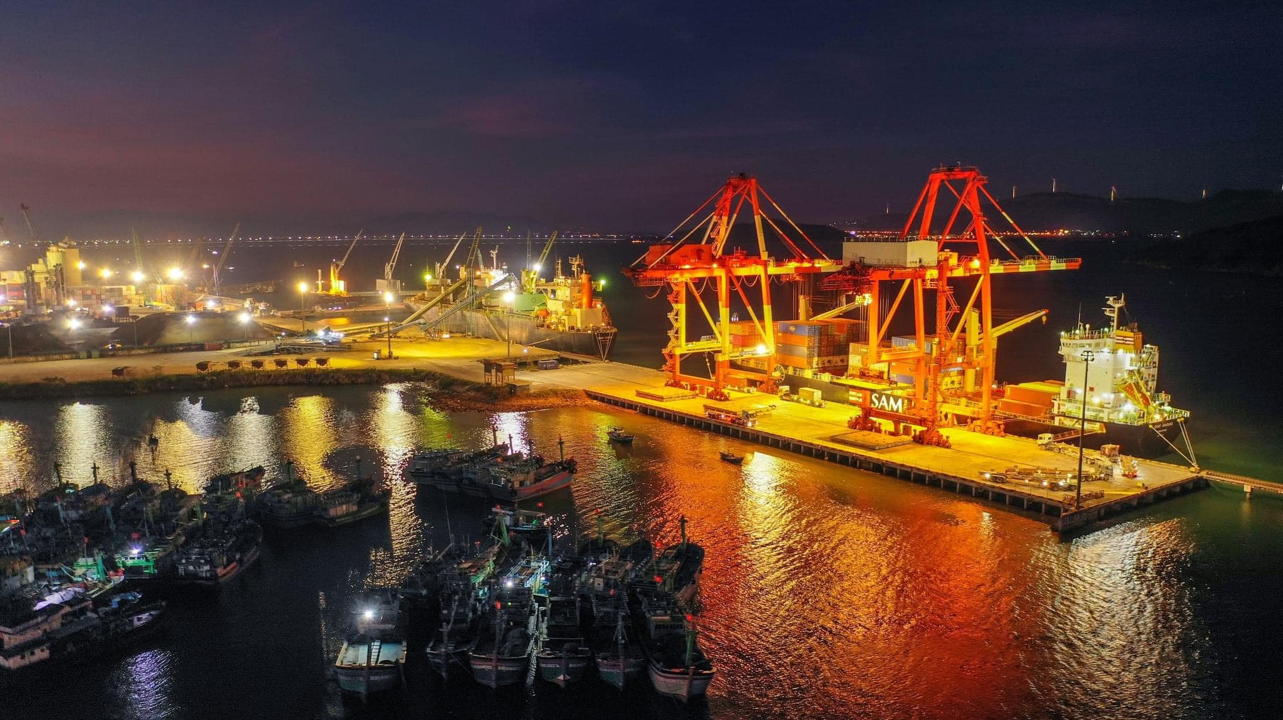
03
Phần
ĐỀ XUẤT, KIẾN NGHỊ

Slide 38
01. Cập nhật cơ sở dữ liệu triển khai thử nghiệm Hệ thống quản lý dự án đầu tư công tỉnh Bình Định
Thực hiện Kế hoạch số 44/KH-UBND ngày 10/03/2023 của UBND tỉnh về chuyển đổi số năm 2023, định hướng đến năm 2025, Sở Kế hoạch và Đầu tư đã phối hợp với Sở Thông tin và Truyền thông và VNPT xây dựng Hệ thống quản lý dự án đầu tư công tỉnh Bình Định tại địa chỉ: http://quanlydautu.binhdinh.gov.vn. Ngày 30/01/2024 Sở đã phối hợp với VNPT tổ chức tập huấn hướng dẫn sử dụng Hệ thống.
Kiến nghị: Sở Kế hoạch và Đầu tư đề nghị các Sở, ban, ngành, UBND các huyện, thị xã, thành phố truy cập Hệ thống quản lý dự án đầu tư công tỉnh Bình Định và tiến hành rà soát, cập nhập dữ liệu, thông tin về tình hình thực hiện các dự án đầu tư công giai đoạn 2021 - 2025, hoàn thành trước ngày 25/03/2024

Slide 39
02. Nhập dữ liệu lên Hệ thống thông tin báo cáo của tỉnh
Thực hiện Quyết định số 4647/QĐ-UBND ngày 14/12/2023 và công văn số 9495/UBND-TH ngày 14/12/2023 của UBND tỉnh về việc giao chỉ tiêu kế hoạch năm 2024 của các Sở, ngành, địa phương. Để đảm thực hiện nhiệm vụ UBND tỉnh giao, Sở Kế hoạch và Đầu tư kiến nghị như sau:
1. Kiến nghị 01: Đề nghị Cục Thống kê đưa toàn bộ các chỉ tiêu kế hoạch năm 2024 lên Hệ thống thông tin báo cáo của tỉnh. Hệ thống Biểu mẫu đảm bảo thống nhất theo các Phụ lục đính kèm Quyết định số 4647/QĐ-UBND ngày 14/12/2023 và công văn số 9495/UBND-TH ngày 14/12/2023 của UBND tỉnh
2. Kiến nghị 02: Đề nghị các đơn vị, địa phương nhập dữ liệu đầy đủ, đúng thời hạn lên Hệ thống thông tin báo cáo

Slide 40
Trân trọng cảm ơn!!!

